Slide 1
Jardines Históricos DE ESPAÑA.-G
Selección de textos y fotografías por
JOSE ELIAS BONELLS

Slide 2
JARDINES DEL PALACIO DEL MARQUÉS DE SANTA CRUZ
Adosado al Palacio existe un pequeño y bello jardín de moderna factura, pero que mantiene los esquemas clásicos: muy compartimentado por setos de boj y ciprés tallado; una bella fuente con pila circular, también rodeada por un espeso seto; y en la fachada, dos curiosos nichos con las figuras orantes y sepulcrales de Don Alonso de Bazán, segundo marqués de Santa Cruz, y su esposa María de Figueroa.
El solado, de ladrillo con detalles cerámicos en azul, y algún banco revestido de azulejos policromos recuerda la proximidad con Andalucía.
Los muros que lo cierran están cubiertos de plantas trepadoras altas y espesas.
Entre el follaje verde aparece el mascarón de proa de un viejo navío, un elemento evocador del ambiente marino al que pertenecía el creador de este lugar.

Slide 3
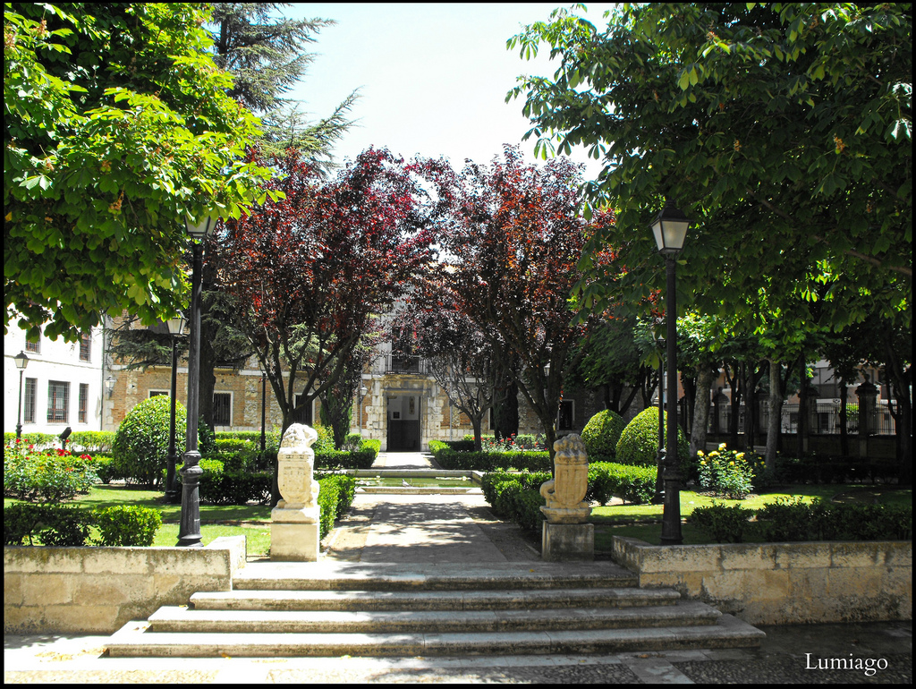
Notes:
Jardines del Palacio del Marqués de Santa Cruz (Valladolid)

Slide 4
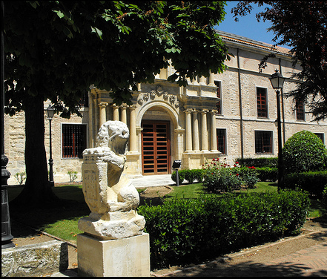
Notes:
Jardines del Palacio del Marqués de Santa Cruz (Valladolid)

Slide 5
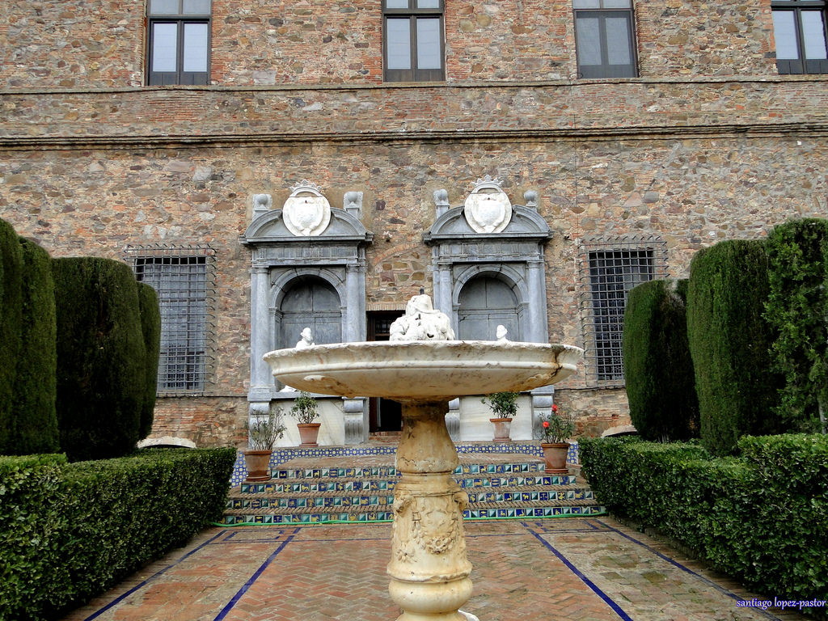
Notes:
Jardines del Palacio del Marqués de Santa Cruz (Valladolid)

Slide 6
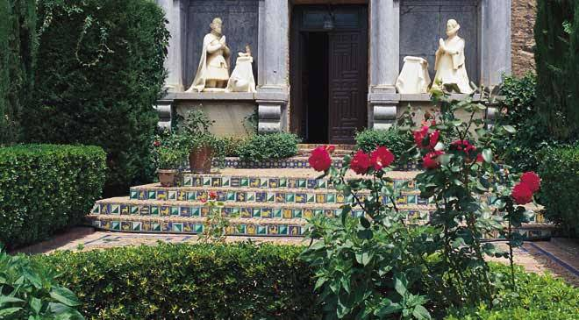
Notes:
Jardines del Palacio del Marqués de Santa Cruz (Valladolid)

Slide 7
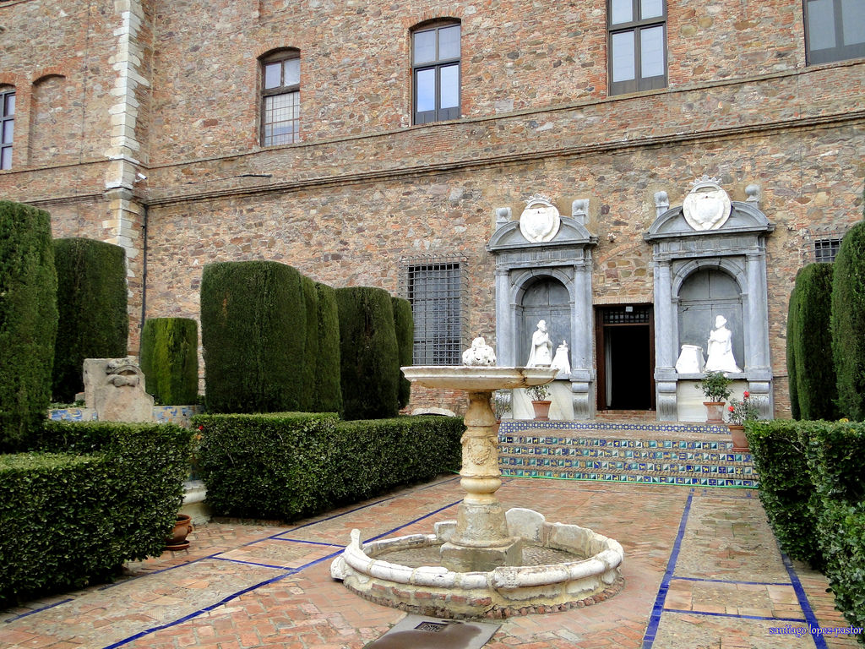
Notes:
Jardines del Palacio del Marqués de Santa Cruz (Valladolid)

Slide 8
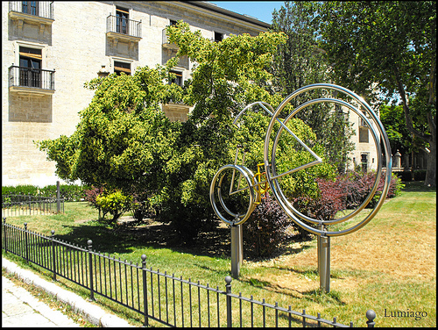
Notes:
Jardines del Palacio del Marqués de Santa Cruz (Valladolid)

Slide 9
REAL JARDÍN BOTÁNICO DE CÓRDOBA
El Jardín Botánico de Córdoba, inaugurado en 1987, tiene una finalidad eminentemente didáctica y científica, que queda clara en su disposición y trazado, en el que se pueden distinguir distintas zonas que se distribuyen a lo largo de un eje longitudinal interrumpido por tres plazas con fuentes.
La Colección Sistemática se encuentra en una zona compartimentada en rectángulos e incluye plantas ordenadas de acuerdo a su parentesco filogenético y las especies son exclusivamente autóctonas españolas, predominando los setos bajos de romero y los almeces.
En la denominada Escuela Agrícola las colecciones integran plantas de utilidad para el hombre, como aromáticas, medicinales, hortícolas o frutales. Cerca de la plaza central se encuentra el invernadero, dividido en tres módulos, donde se exhibe la colección de endemismos canarios, baleáricos y andaluces

Slide 10
Al final del largo eje se encuentra el Arboretum, trazado de forma naturalista, con gran cantidad de árboles y arbustos ordenados según sus características fisionómicas y junto a él, una pequeña rosaleda.
El Molino de la Alegría es en realidad el Museo paleobotánico que guarda parte de las 15.000 piezas fósiles vegetales del jardín.
Otra peculiaridad de este jardín botánico es la existencia de una pequeña zona cercana a la entrada dedicada a jardín para invidentes, donde las plantas se han seleccionado fundamentalmente por su tacto y su olor.

Slide 11
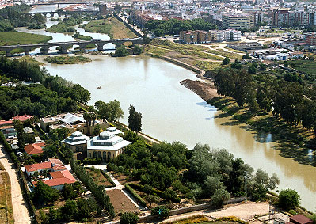
Notes:
Córdoba.-Jardin Botánico

Slide 12
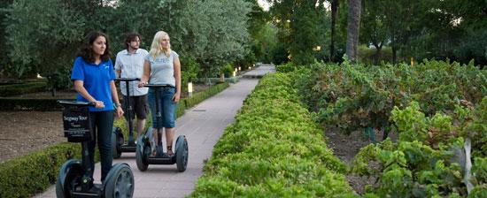
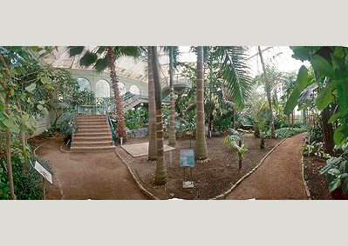
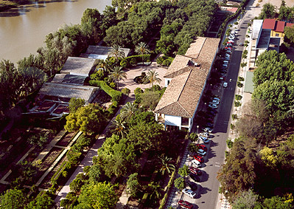
Notes:
Córdoba.-Jardin Botánico

Slide 13
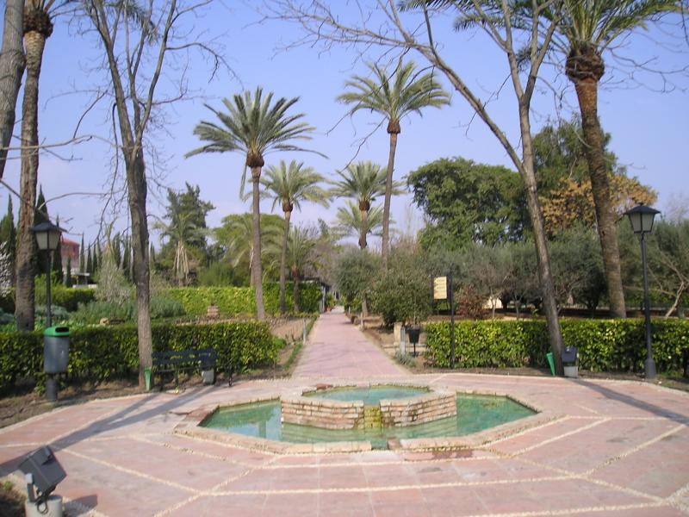
Notes:
Córdoba.-Jardin Botánico

Slide 14
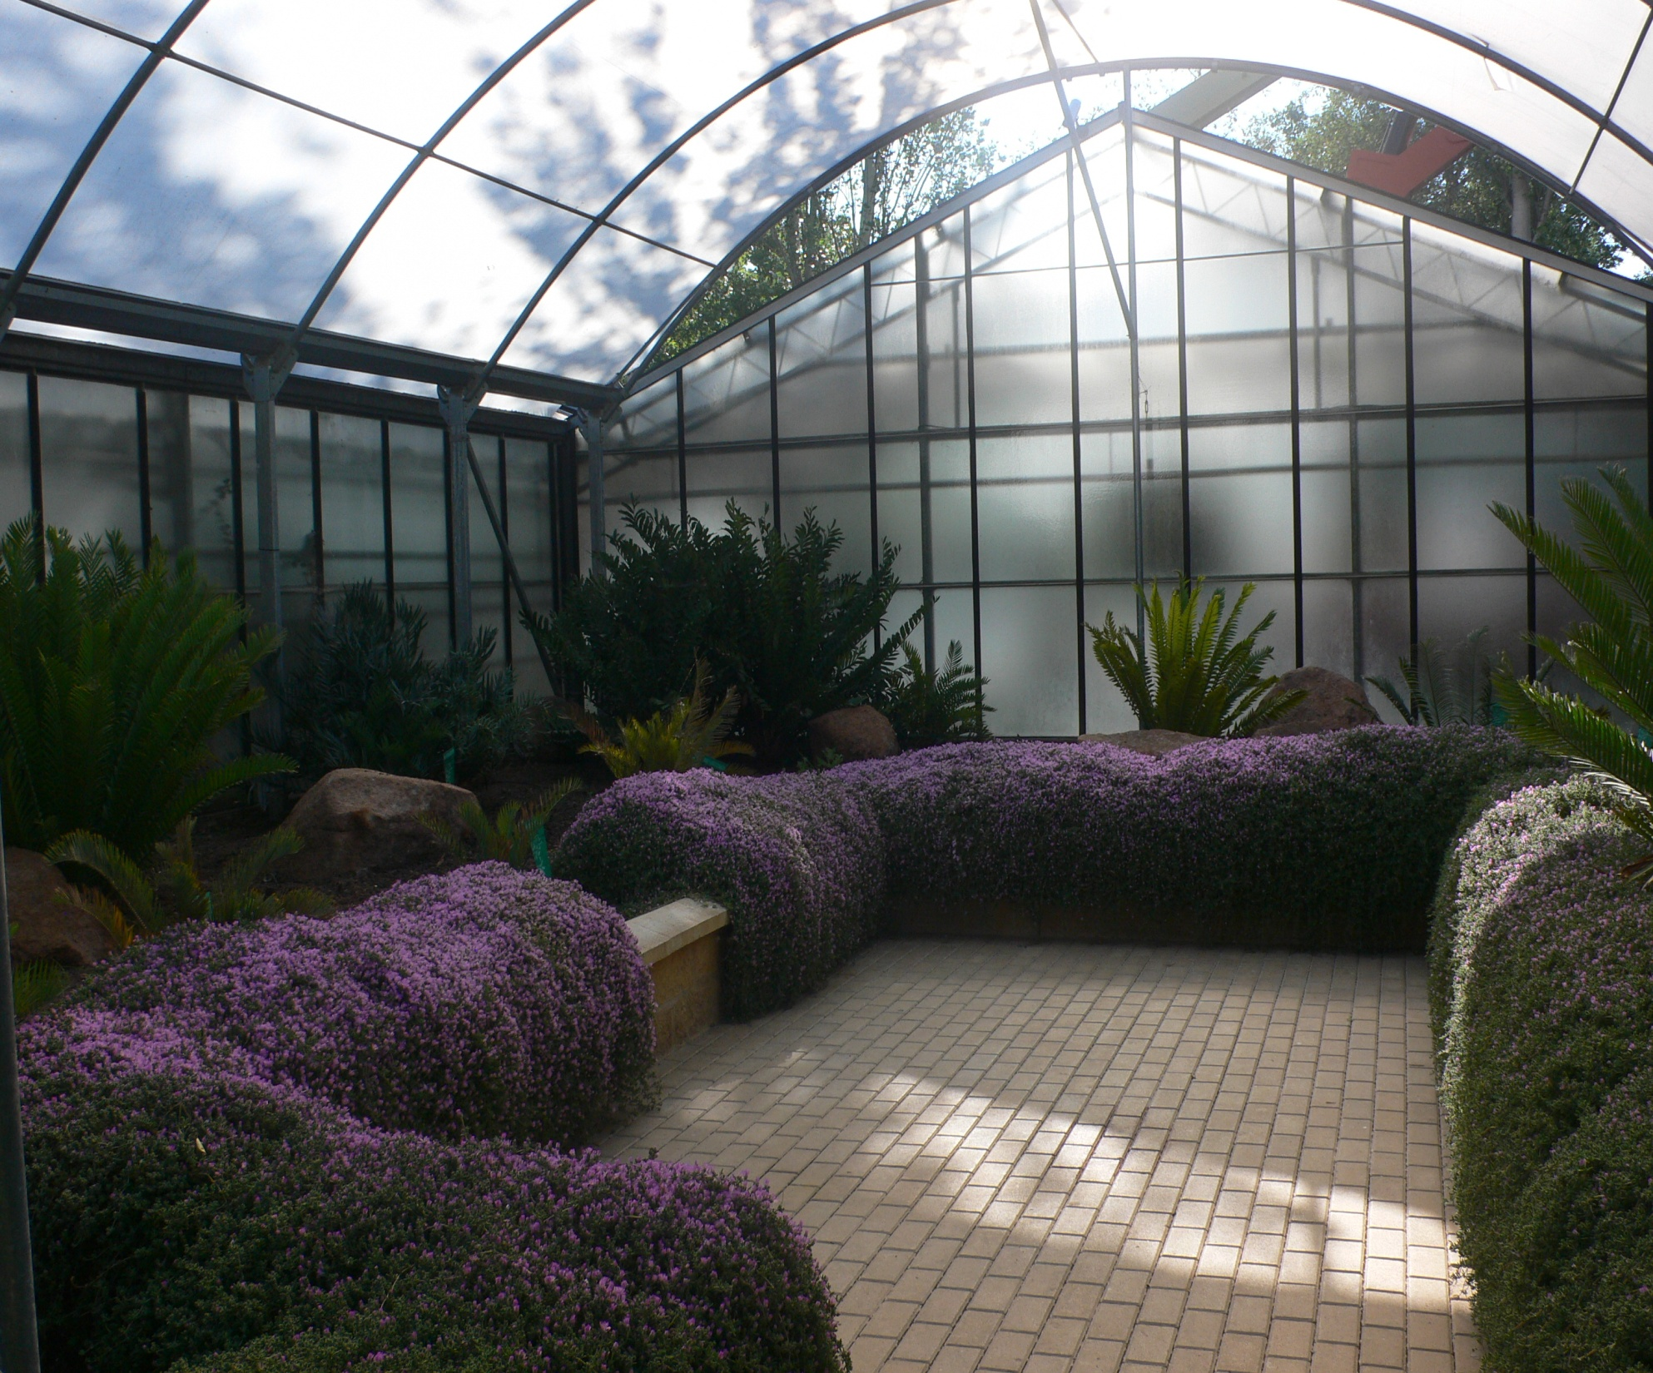
Notes:
Córdoba.-Jardin Botánico

Slide 15
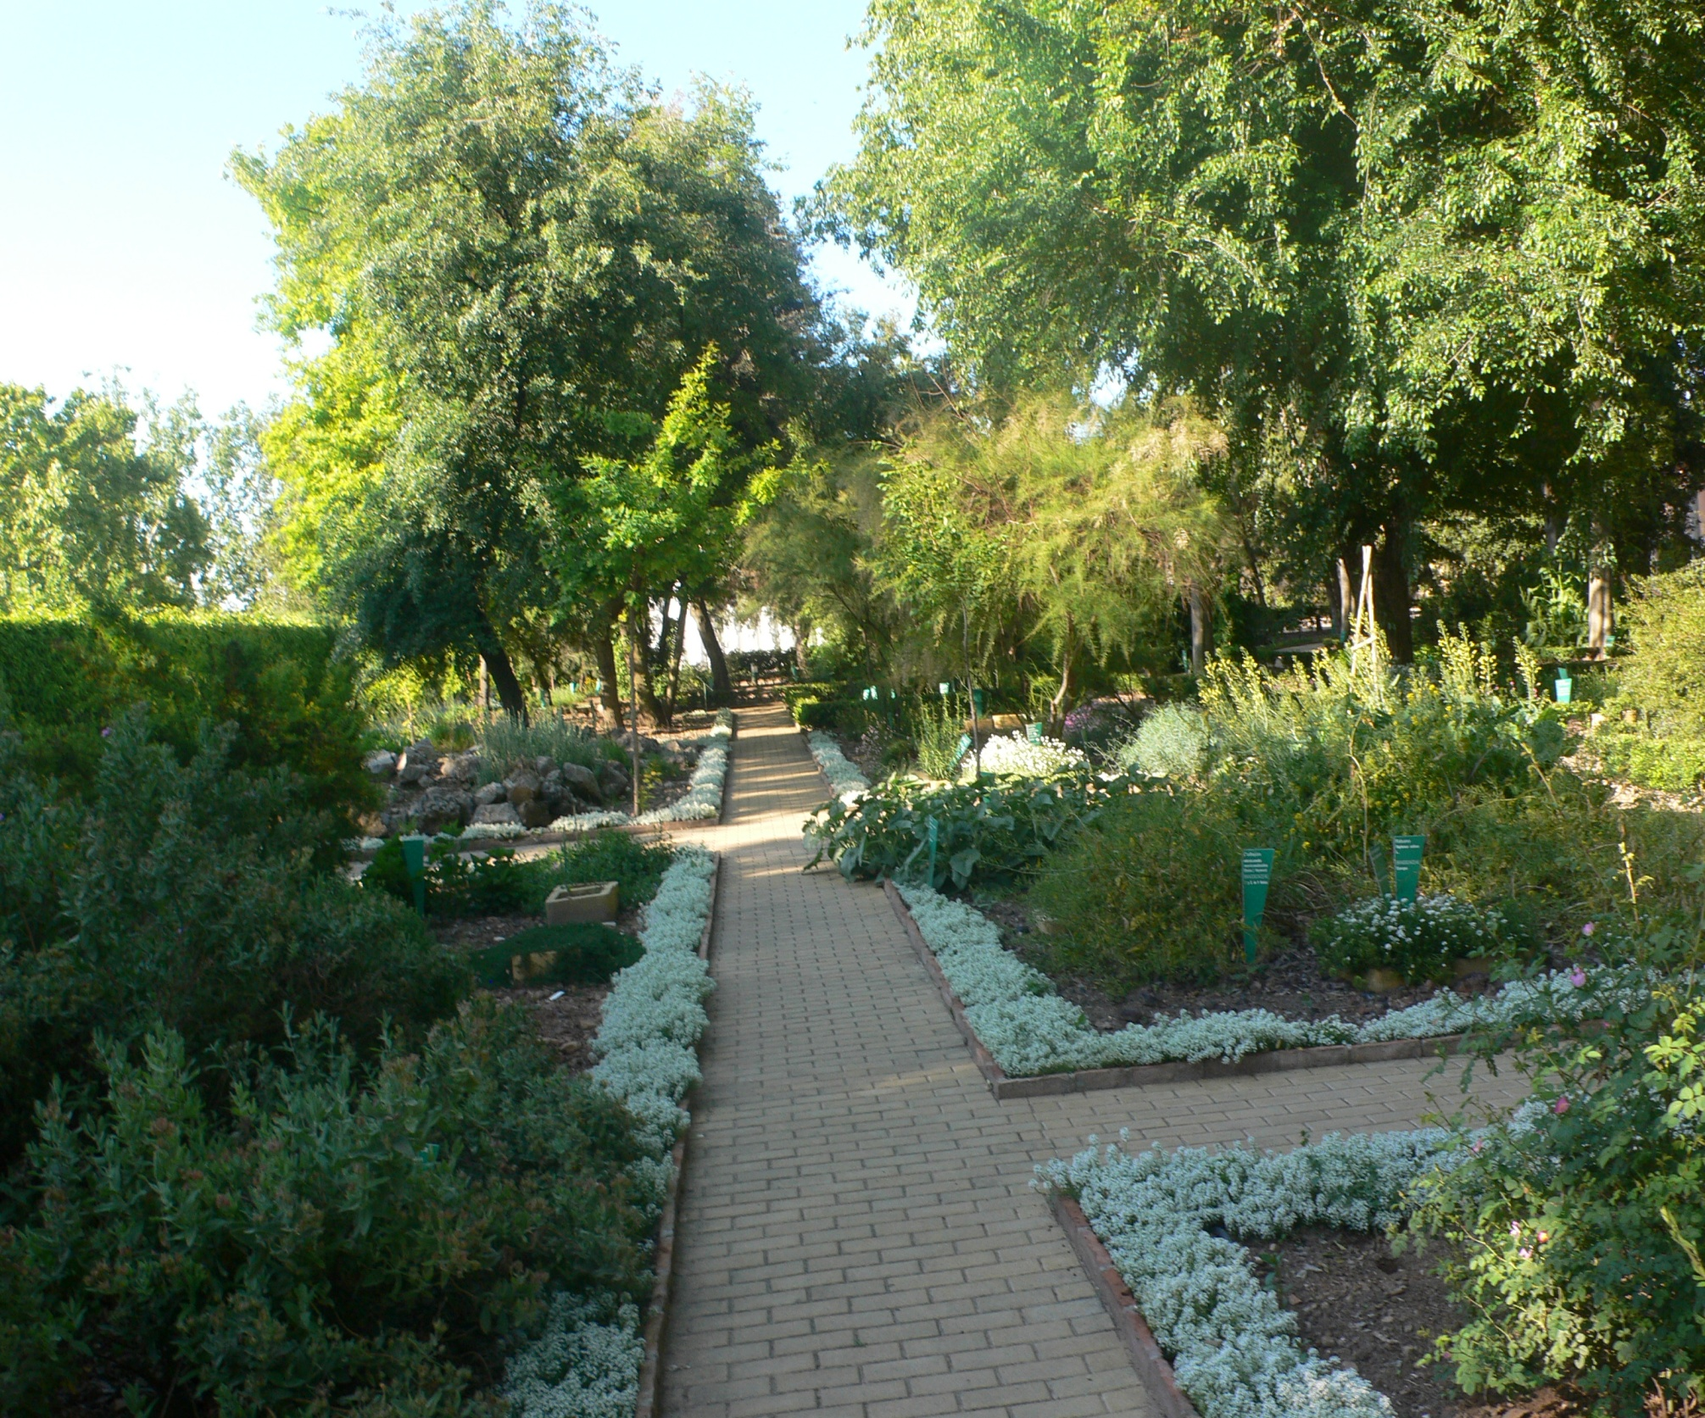
Notes:
Córdoba.-Jardin Botánico

Slide 16
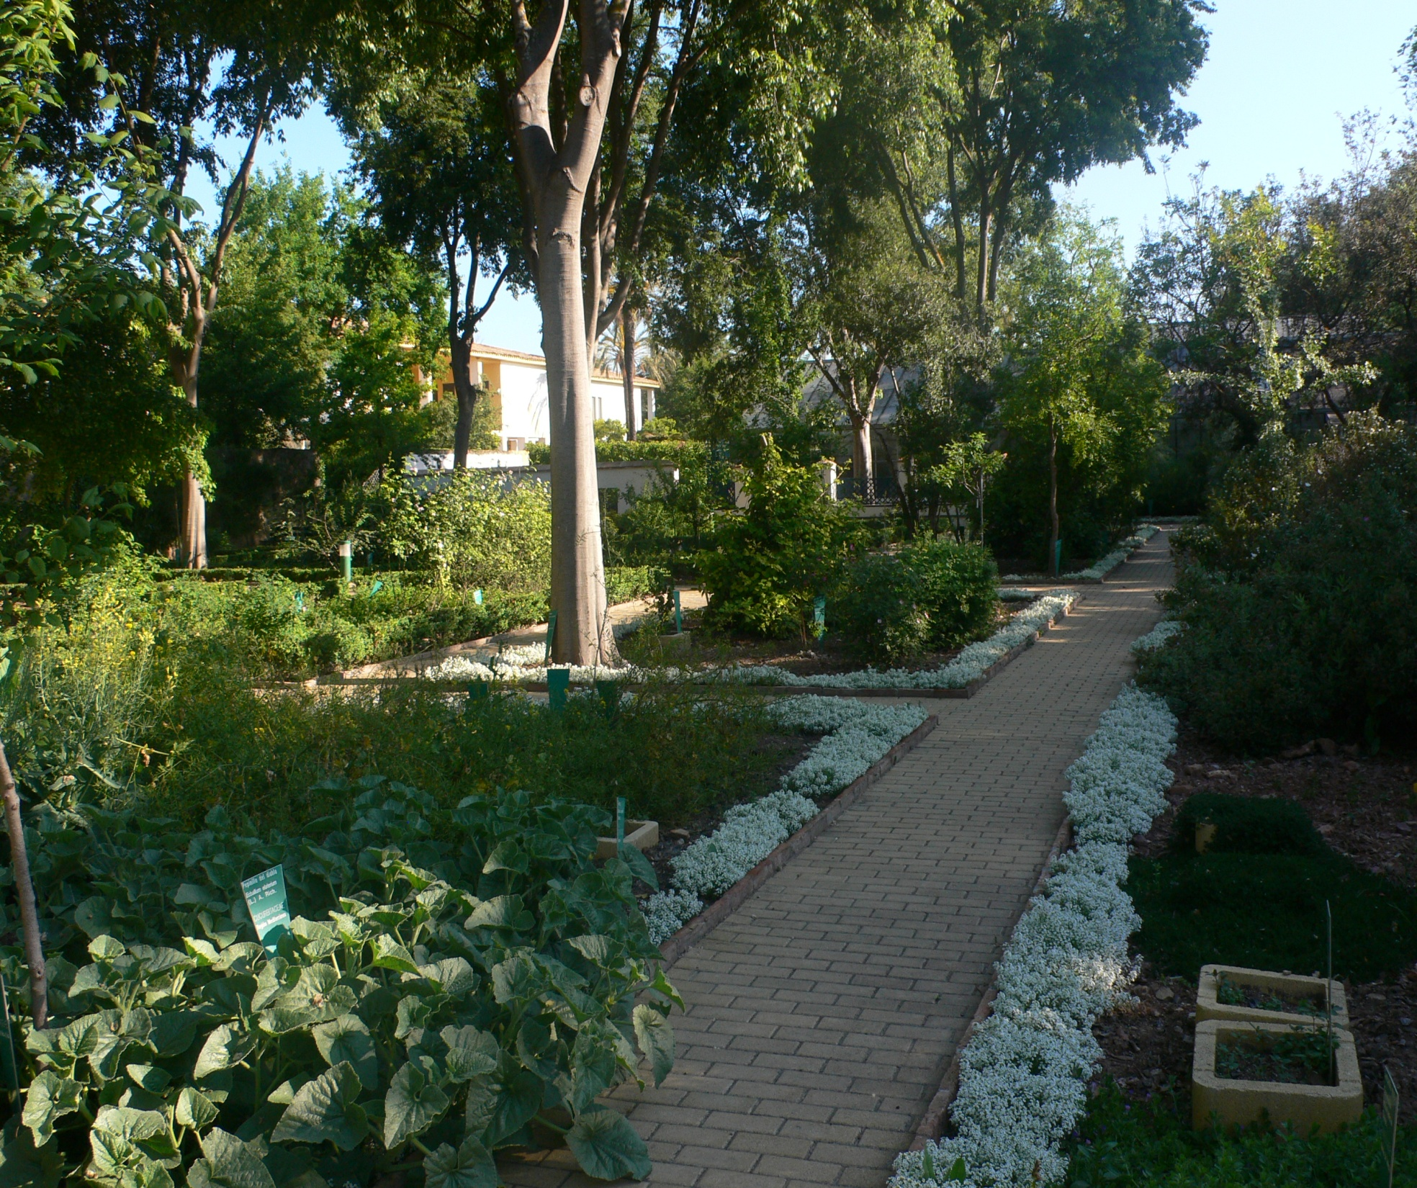
Notes:
Córdoba.-Jardin Botánico

Slide 17
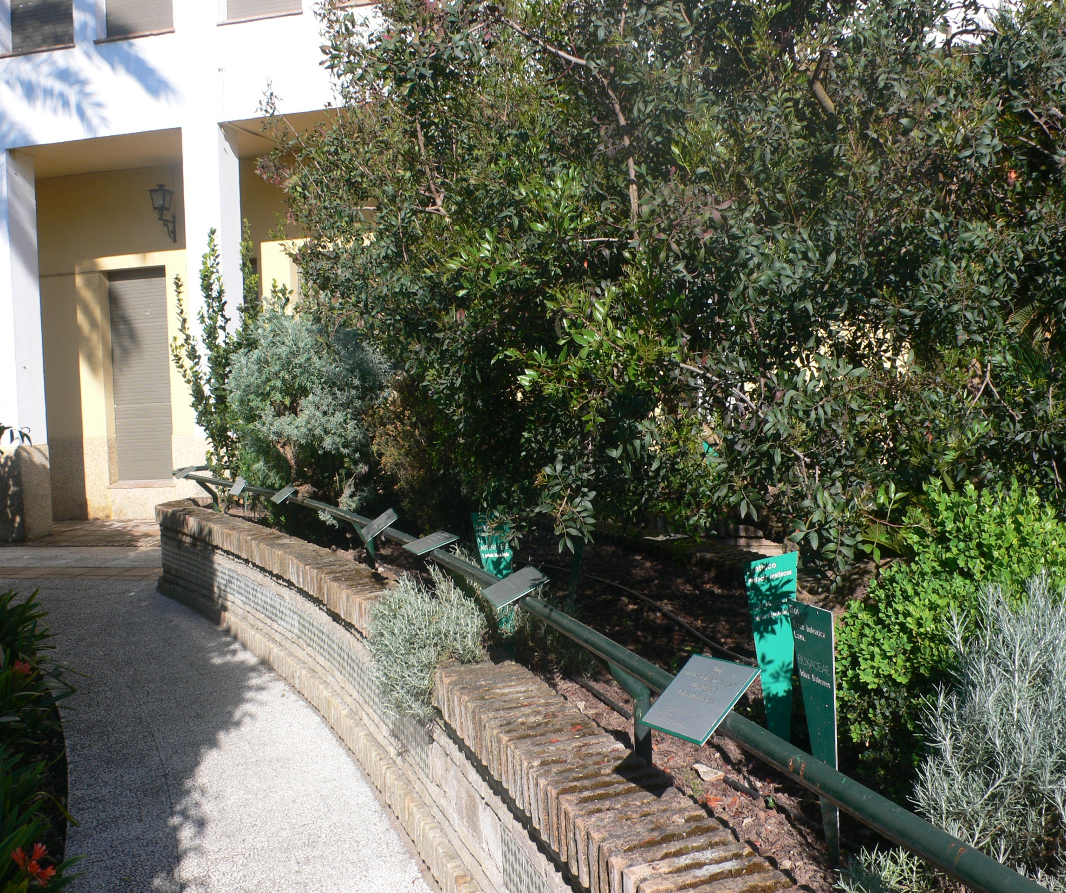
Notes:
Córdoba.-Jardin Botánico

Slide 18
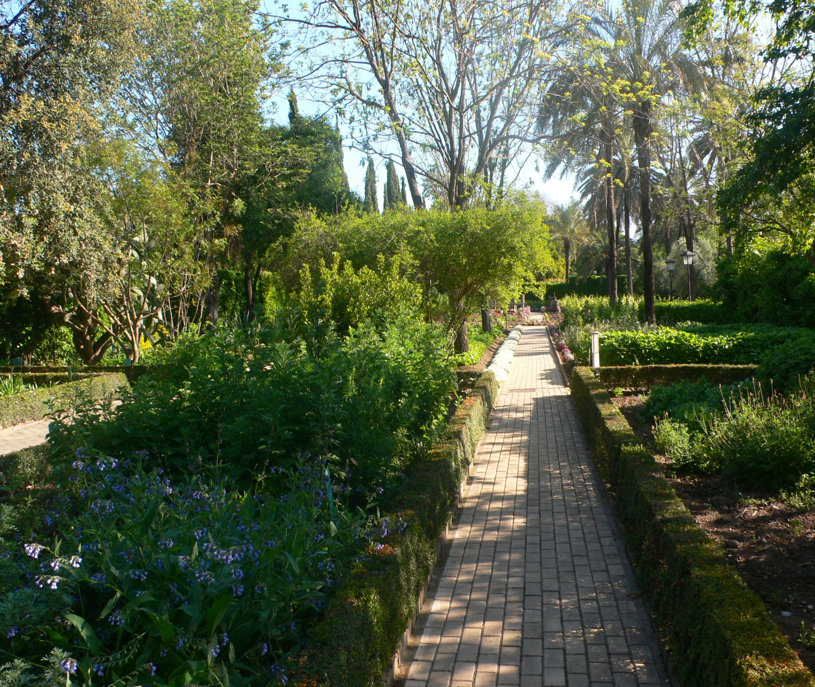
Notes:
Córdoba.-Jardin Botánico

Slide 19
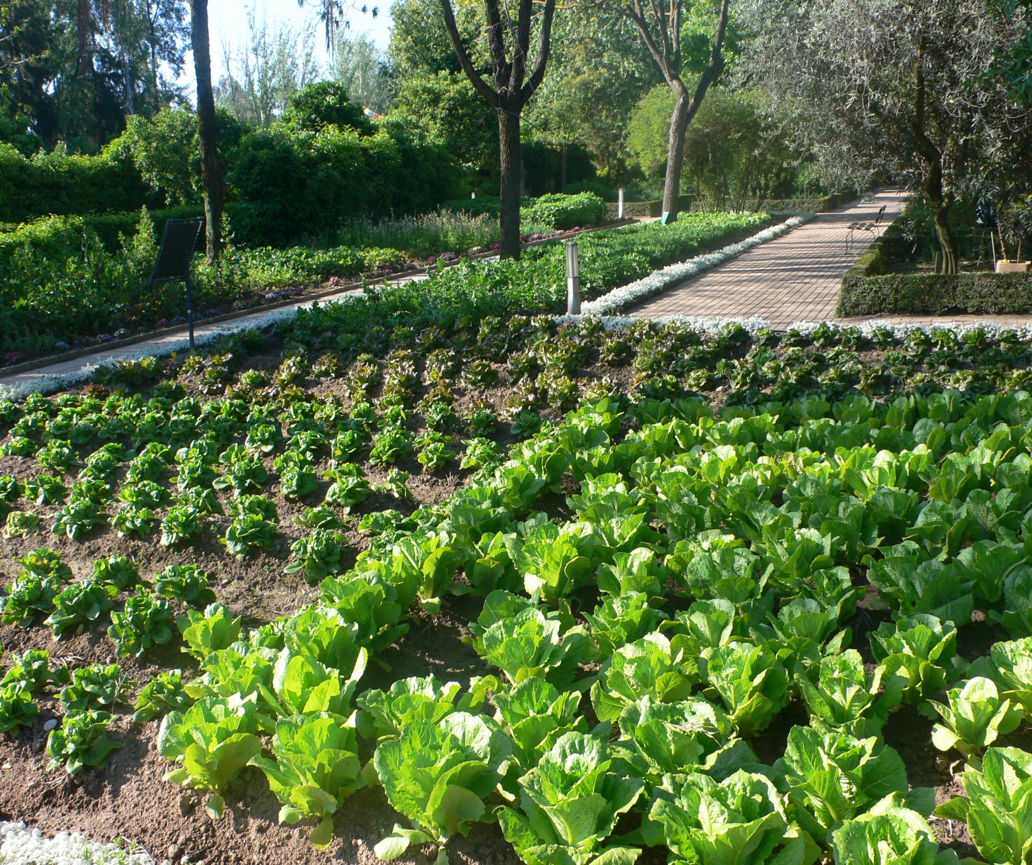
Notes:
Córdoba.-Jardin Botánico

Slide 20
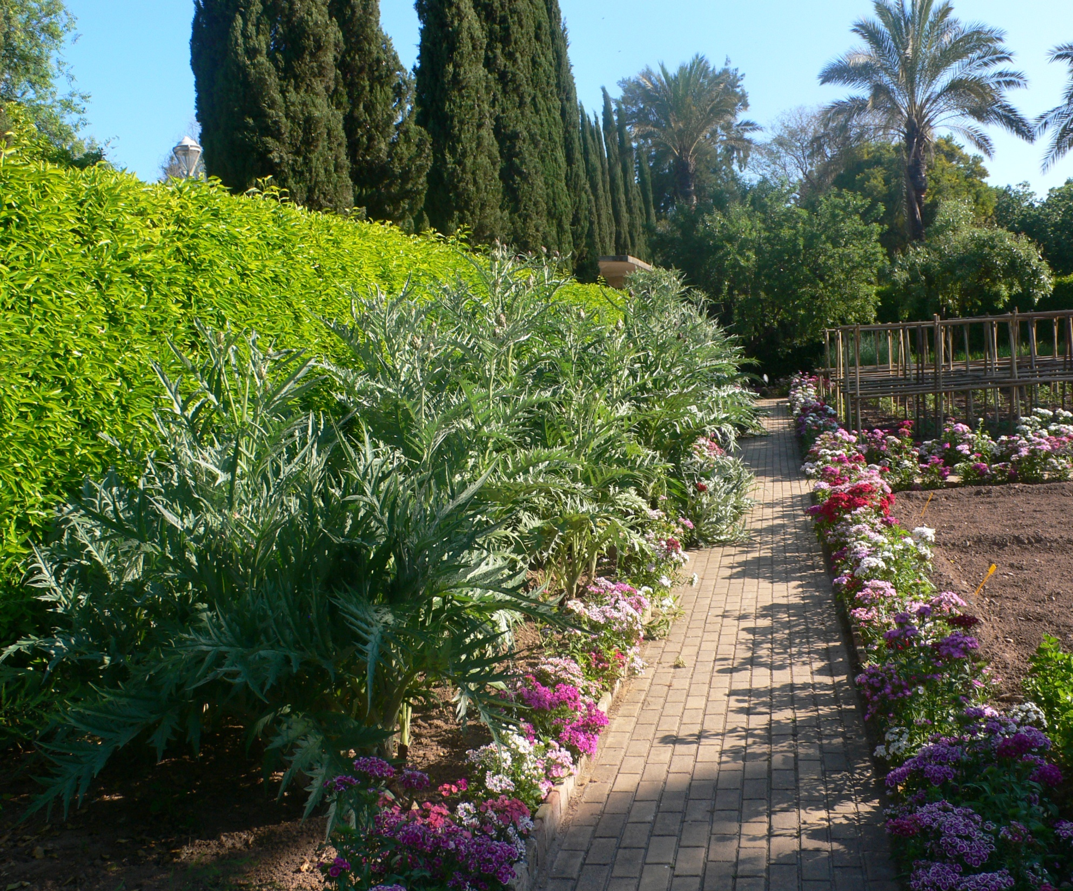
Notes:
Córdoba.-Jardin Botánico

Slide 21
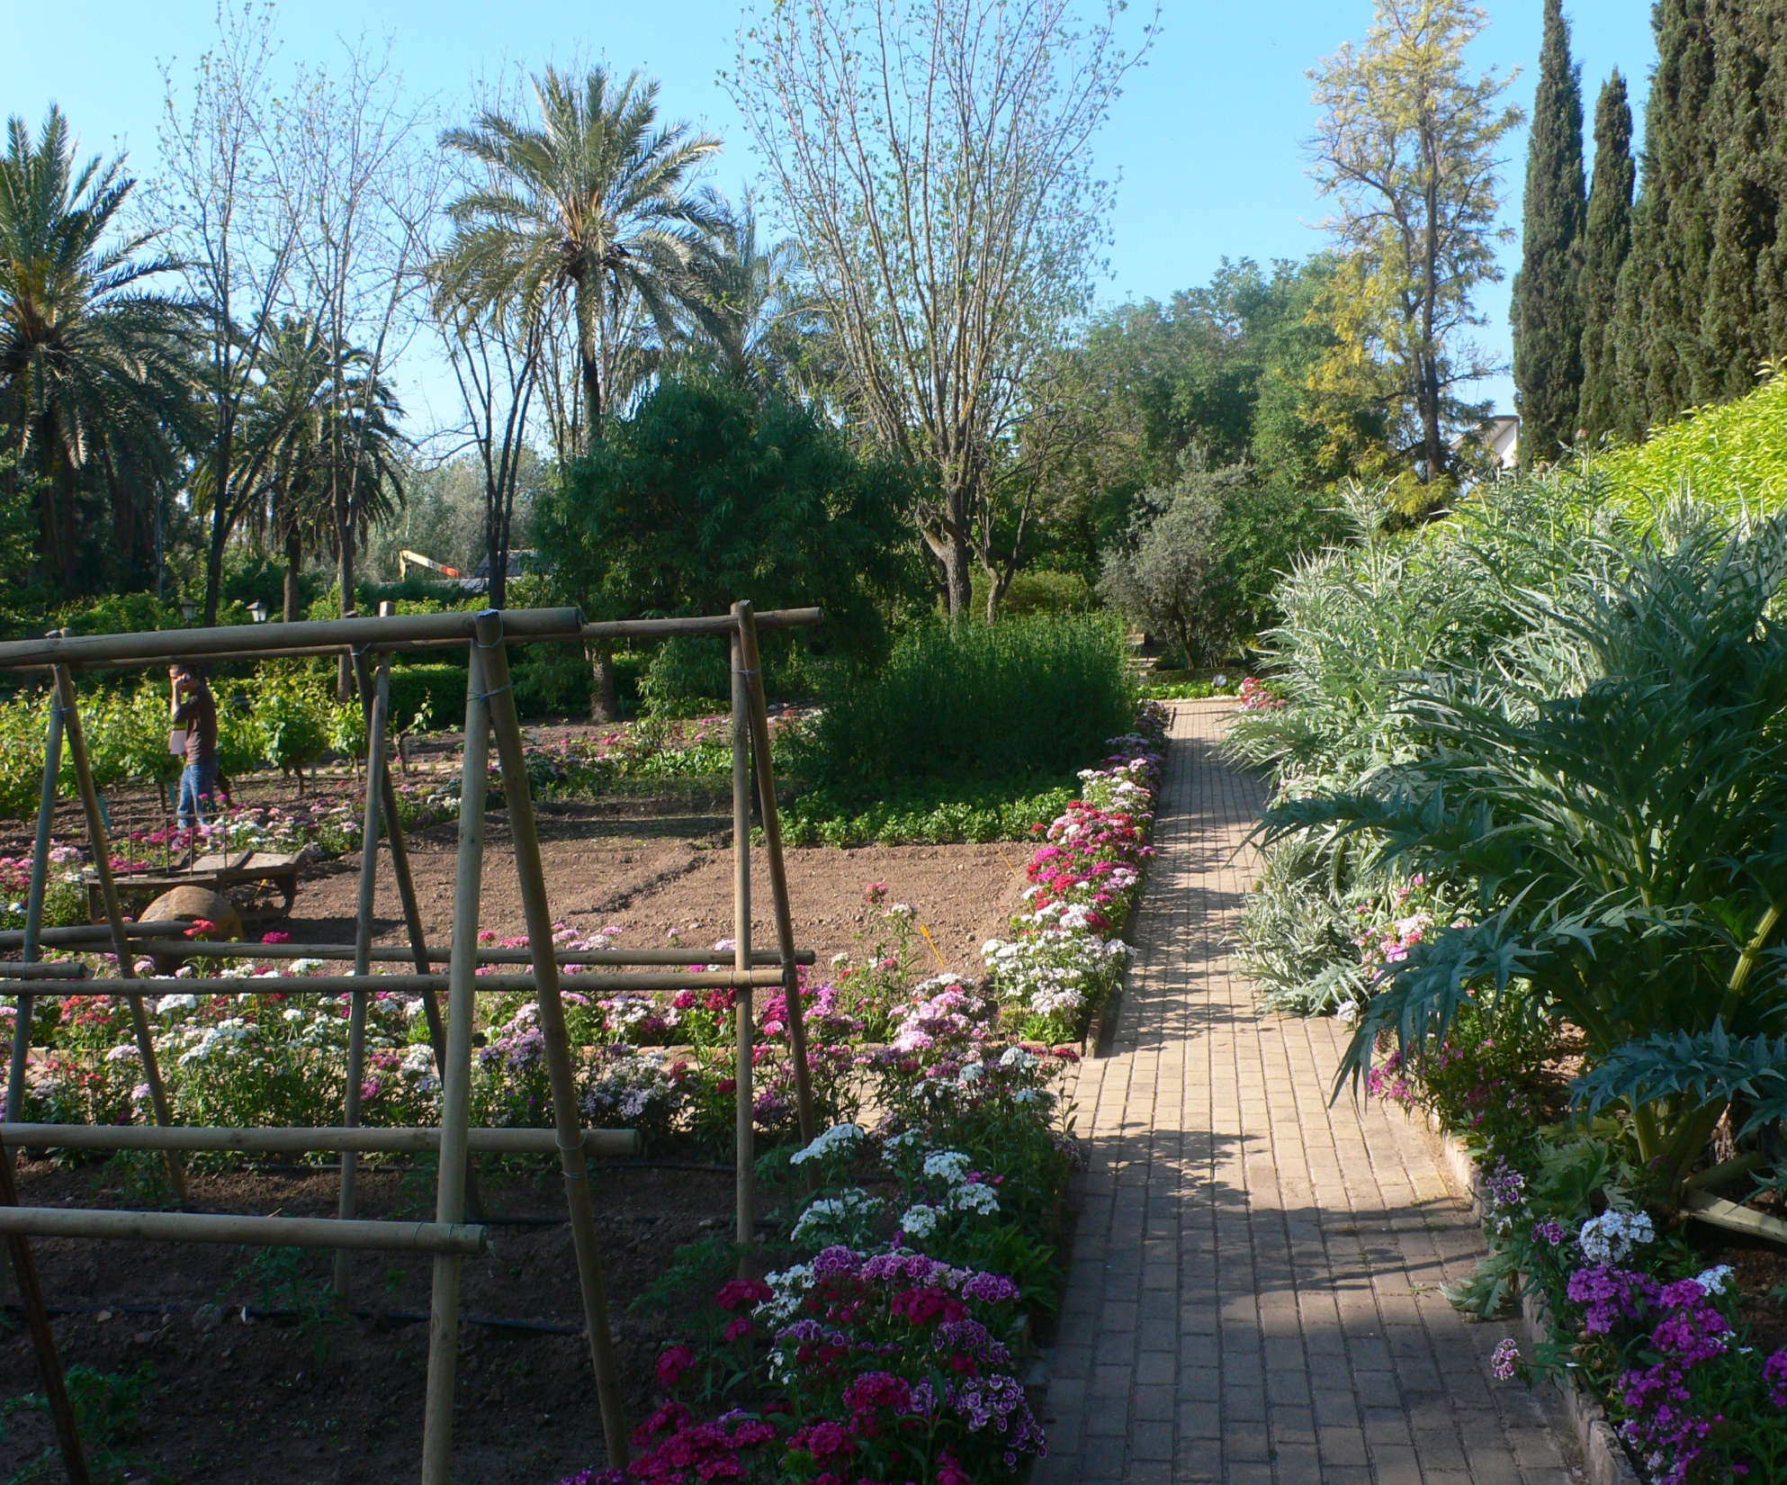
Notes:
Córdoba.-Jardin Botánico

Slide 22
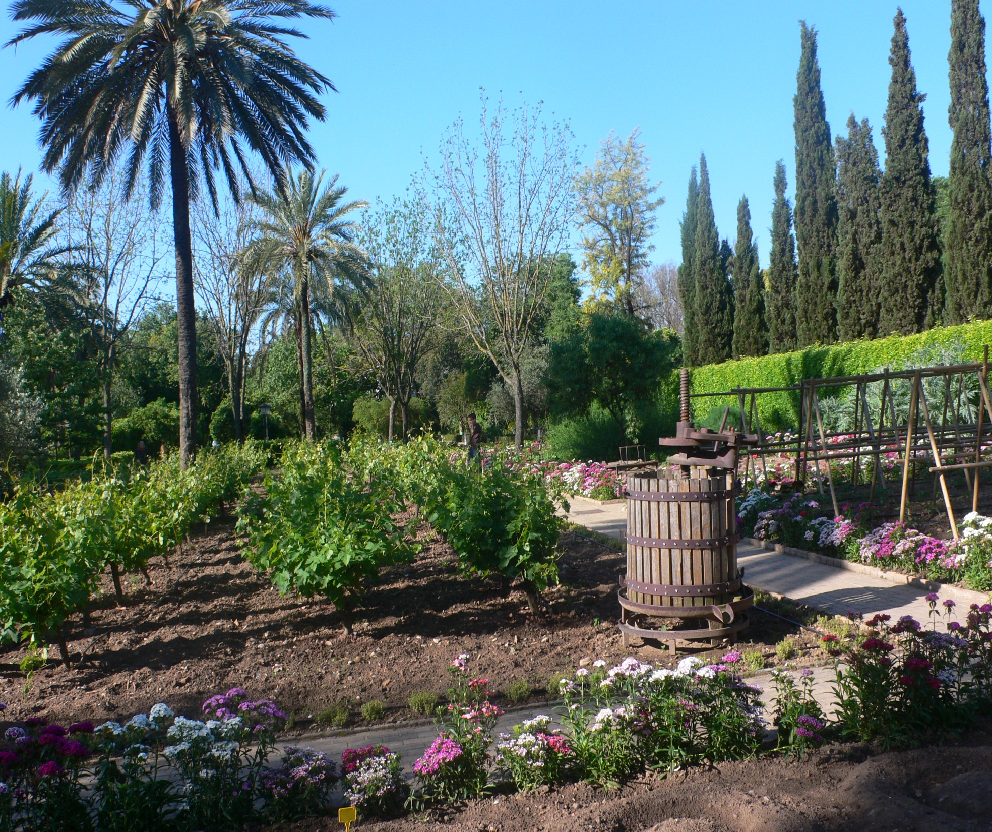
Notes:
Córdoba.-Jardin Botánico

Slide 23
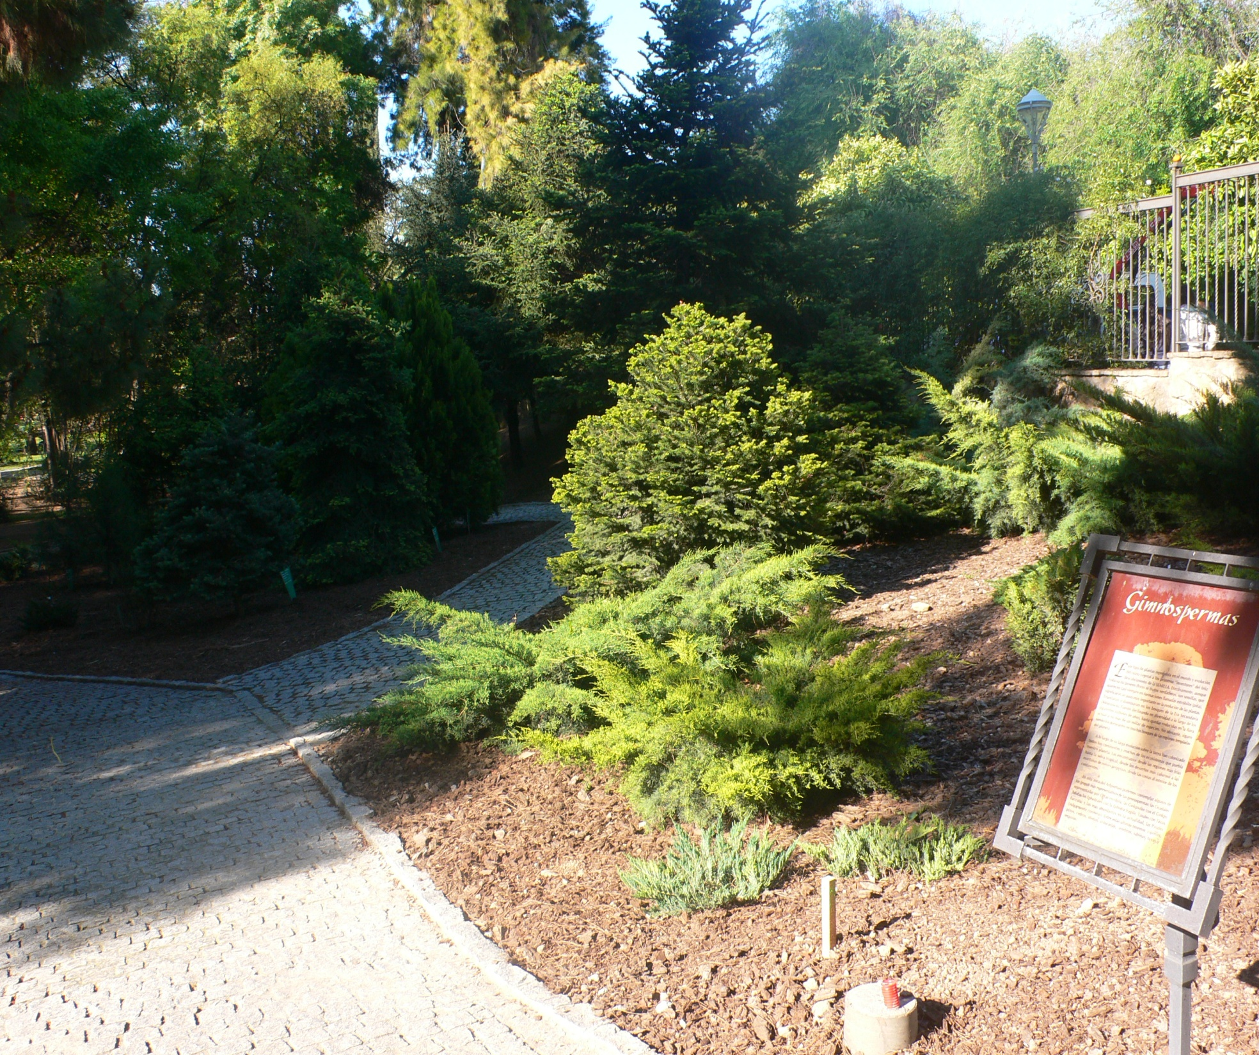
Notes:
Córdoba.-Jardin Botánico

Slide 24
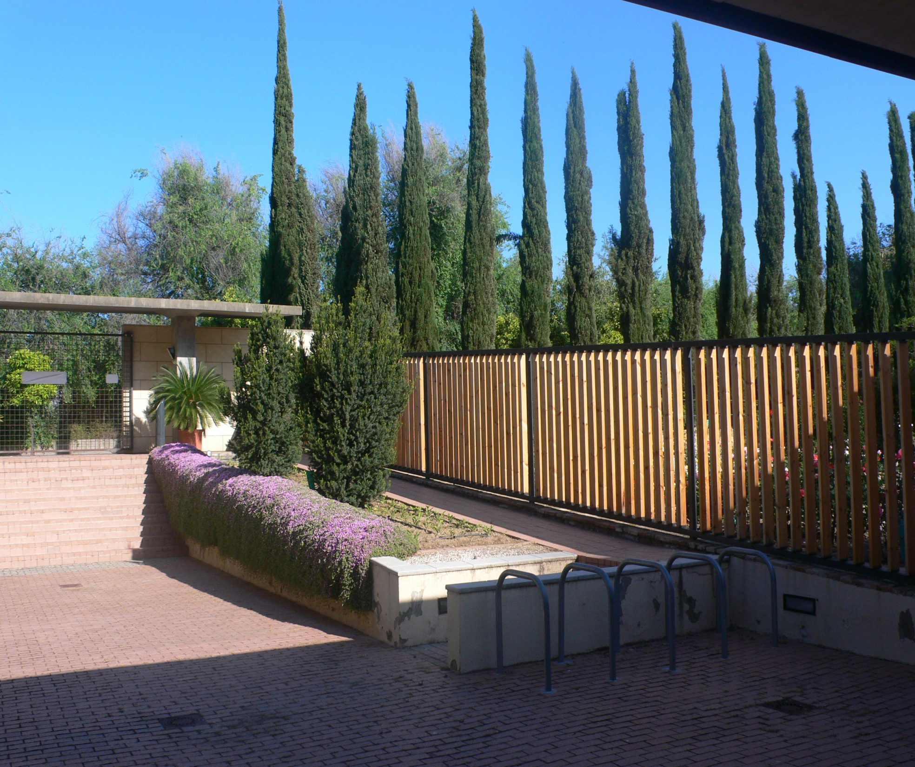
Notes:
Córdoba.-Jardin Botánico

Slide 25
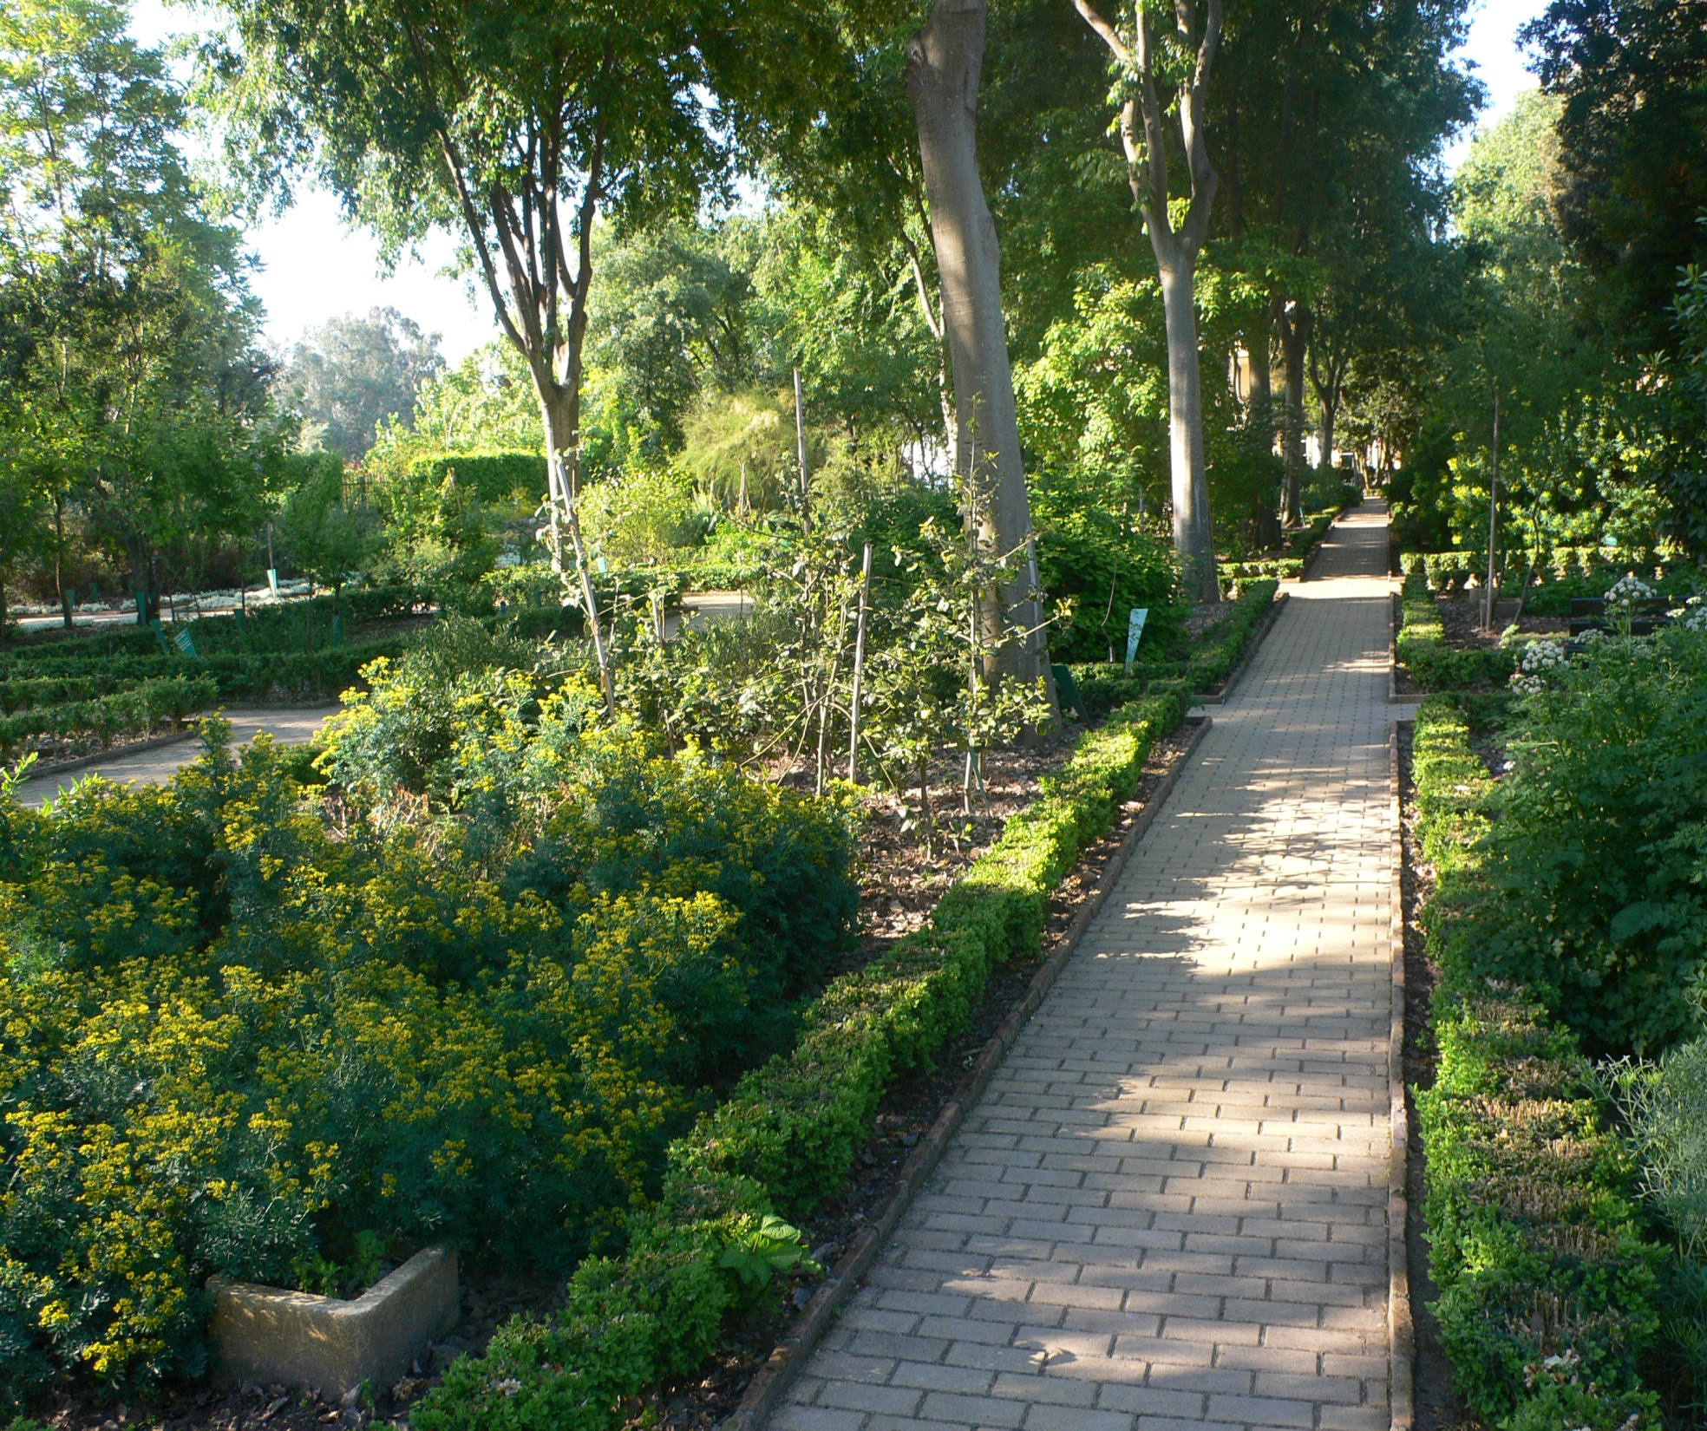
Notes:
Córdoba.-Jardin Botánico

Slide 26
JARDINES DEL ALCÁZAR DE LOS REYES CRISTIANOS
Los jardines del Alcázar, que se desarrollan a lo largo de tres terrazas claramente diferenciadas, se estructuran de la siguiente forma: en la terraza superior dos grandes albercas recogen el agua proveniente de la sierra y la canalizan hacia la terraza inferior, a la que se accede por medio de unas grandes escalinatas.
En esta terraza se suceden tres grandes estanques dispuestos según un único eje y rodeados perimetralmente por plantaciones de color variadas y setos de ciprés, puesto que en uno de sus lados, el más cercano a la antigua muralla, se encuentran unos jardincillos de parterres ortogonales de boj que enmarcan plantaciones de rosales. En estos jardines se encuentran diversas estatuas que rivalizan en sobriedad con los fustes de los cipreses podados.

Slide 27
Entre ellas destacan las que representan a Isabel y Fernando, los Reyes Católicos, puesto que fue aquí donde éstos dieron audiencia a Cristóbal Colón para su proyecto del nuevo camino hacia las Indias.
Queda por ver la segunda terraza, que se encuentra situada en el extremo meridional, junto a las dos grandes albercas de la terraza superior.
Este jardín es nuevamente un jardín de crucero con setos de boj y plantaciones de cítricos con una fuente en su centro.

Slide 28
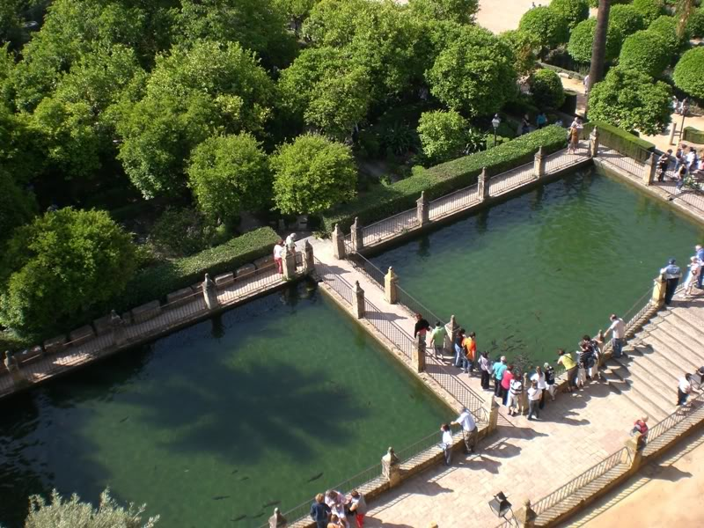
Notes:
Córdoba.-Alcázar de los Reyes Cristianos.-

Slide 29
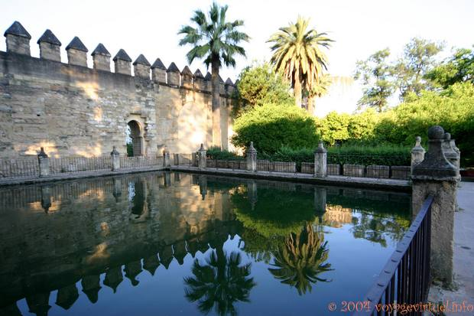
Notes:
Córdoba.-Alcázar de los Reyes Cristianos.-

Slide 30
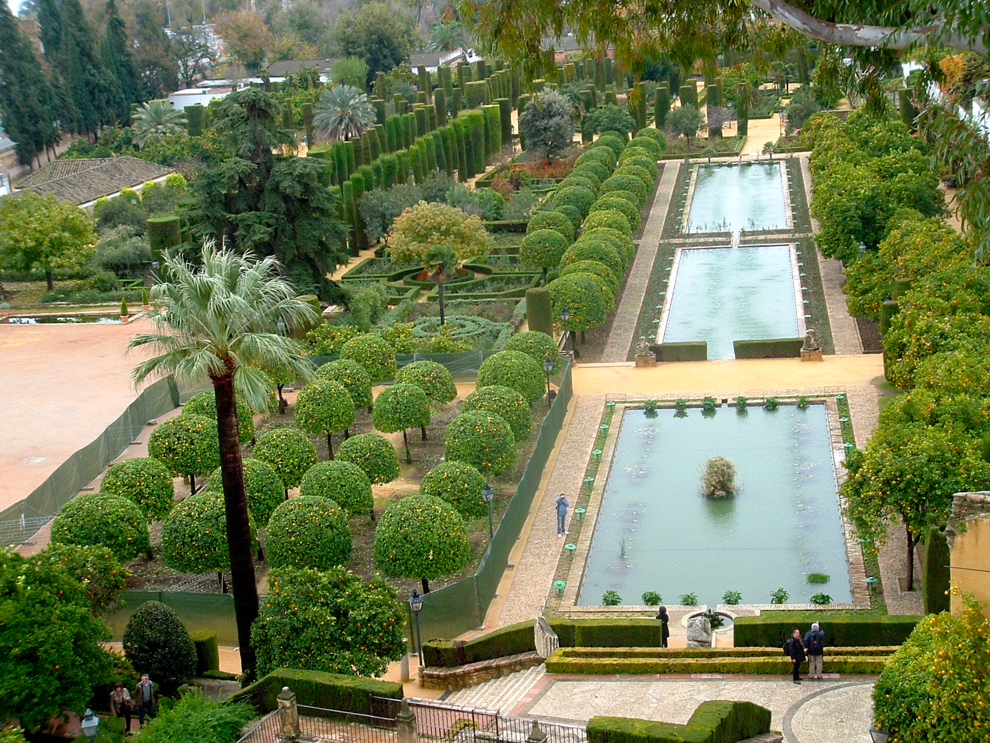
Notes:
Córdoba.-Alcázar de los Reyes Cristianos.-

Slide 31
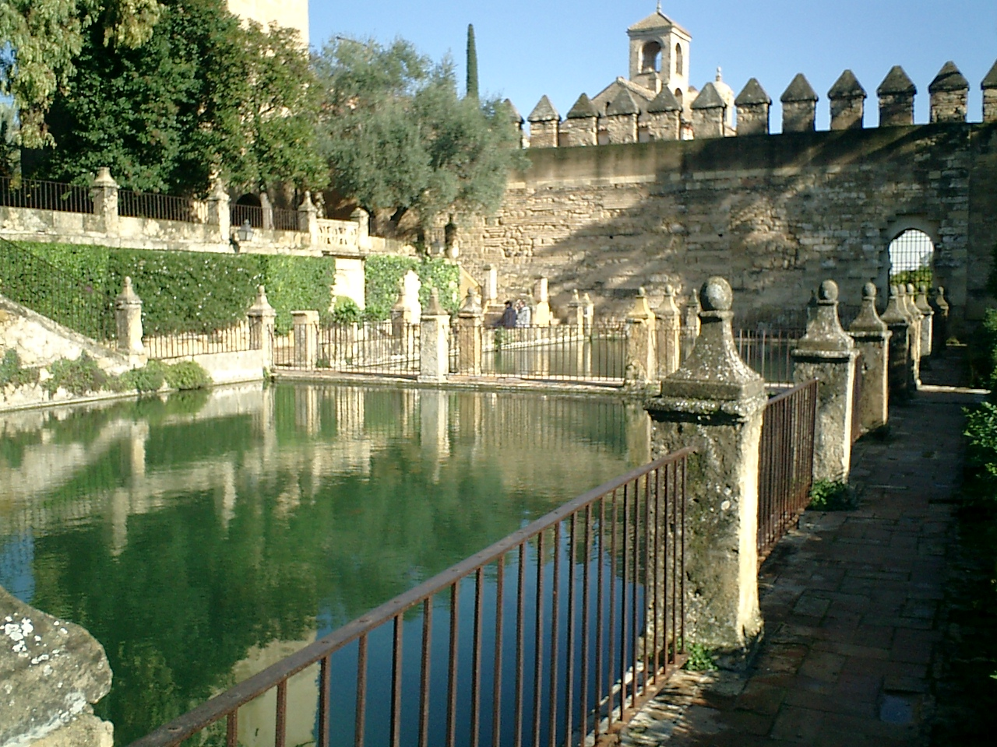
Notes:
Córdoba.-Alcázar de los Reyes Cristianos.-

Slide 32
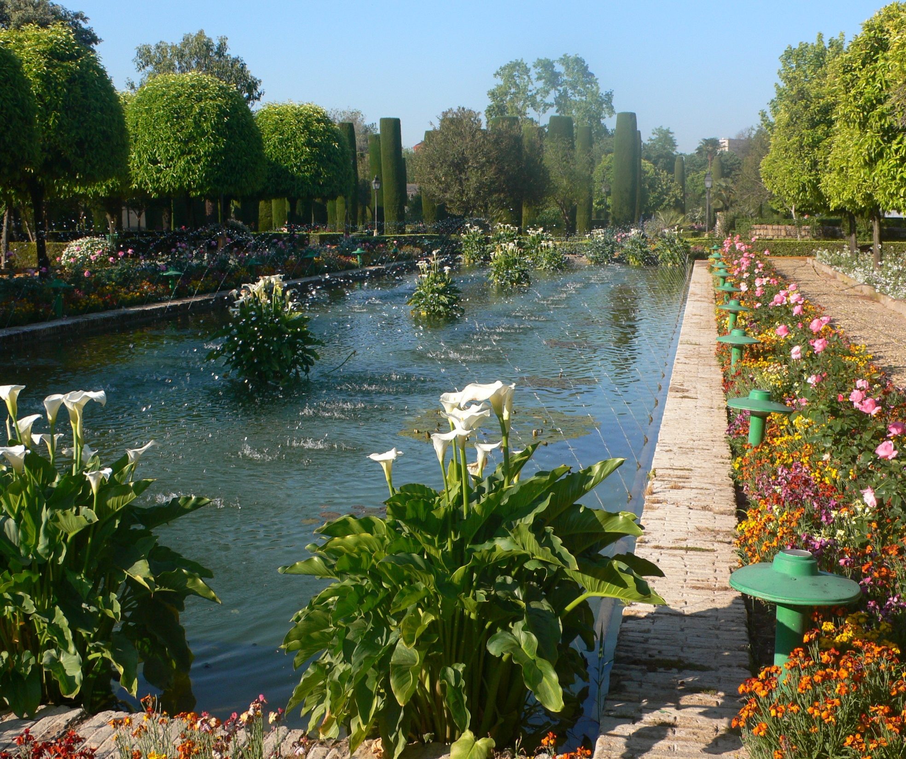
Notes:
Córdoba.-Alcázar de los Reyes Cristianos.-

Slide 33
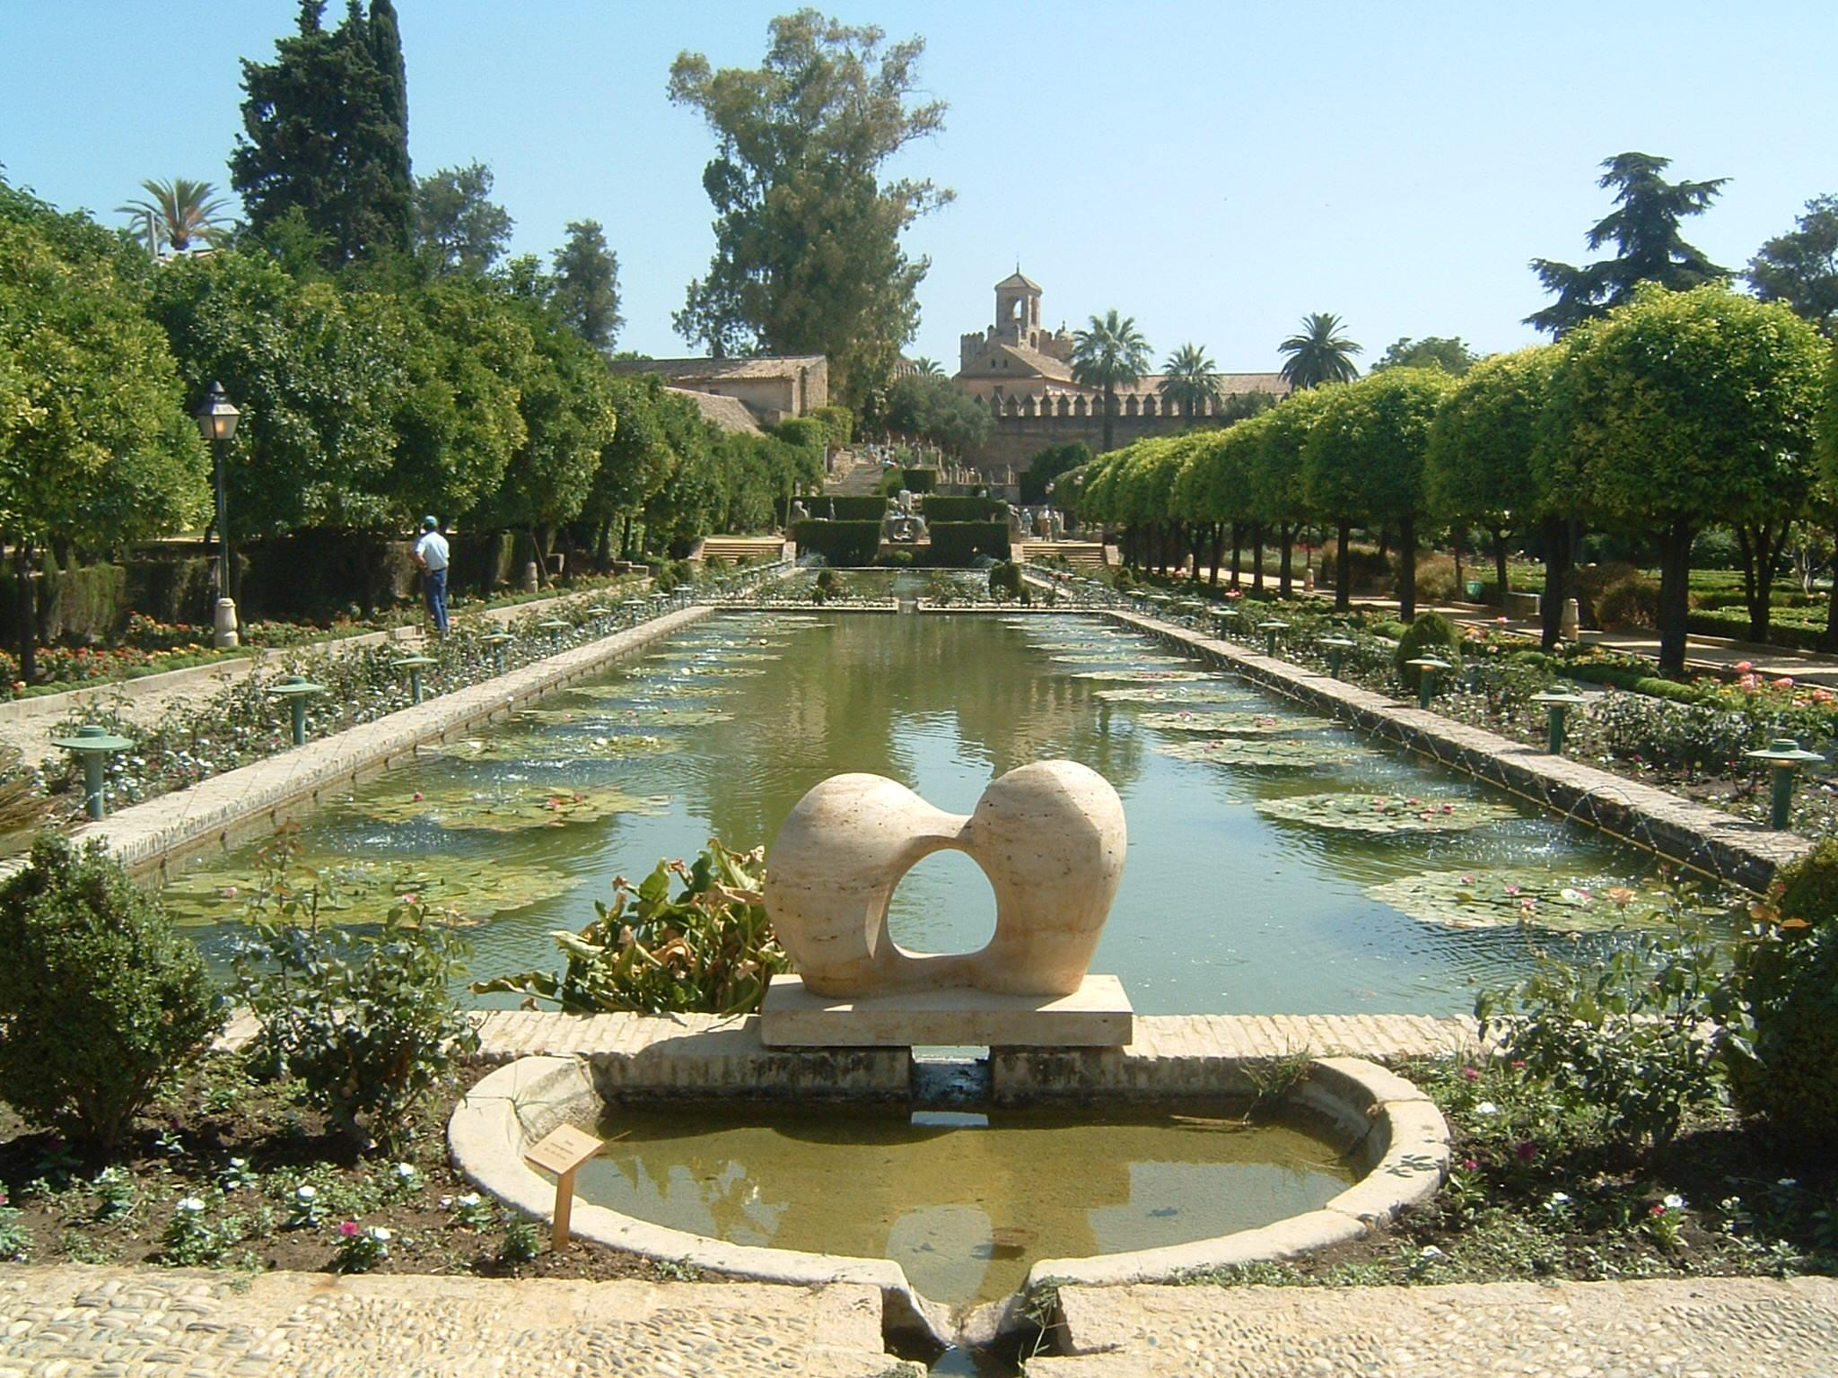
Notes:
Córdoba.-Alcázar de los Reyes Cristianos.-

Slide 34
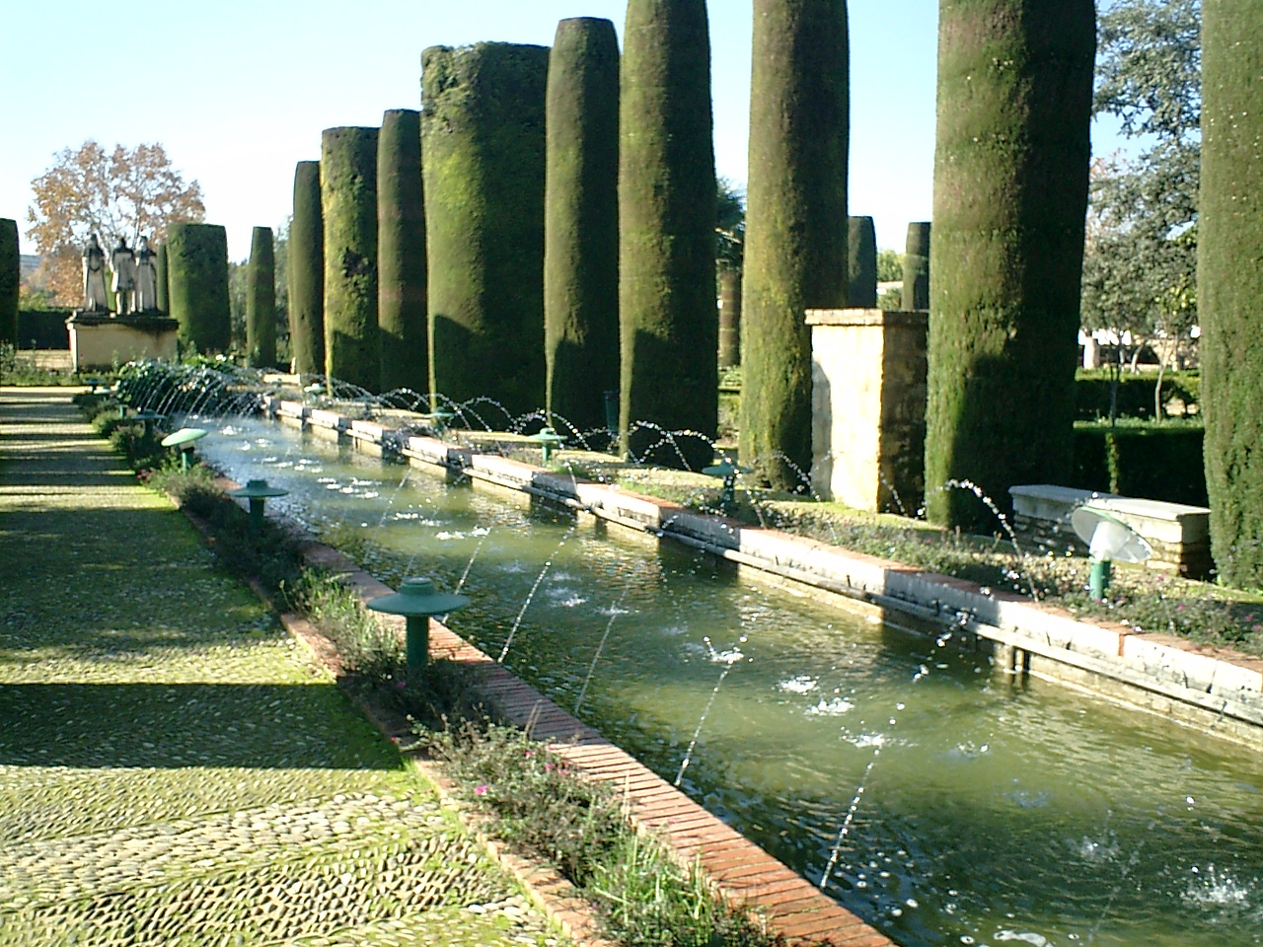
Notes:
Córdoba.-Alcázar de los Reyes Cristianos.-

Slide 35
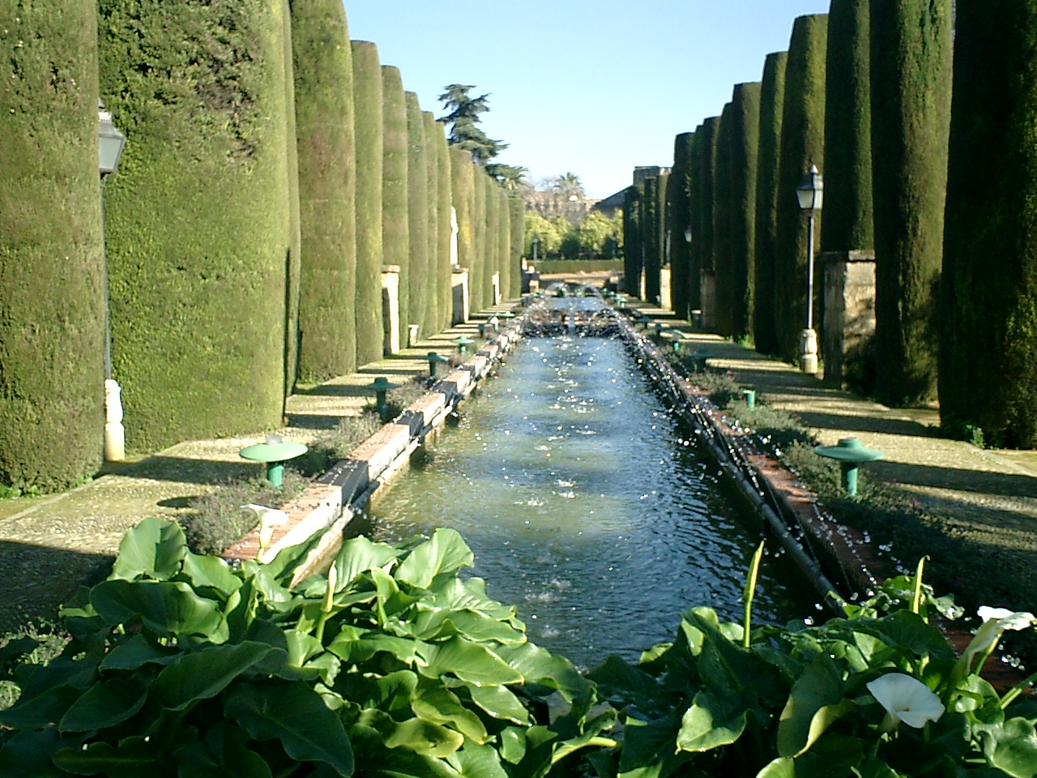
Notes:
Córdoba.-Alcázar de los Reyes Cristianos.-

Slide 36
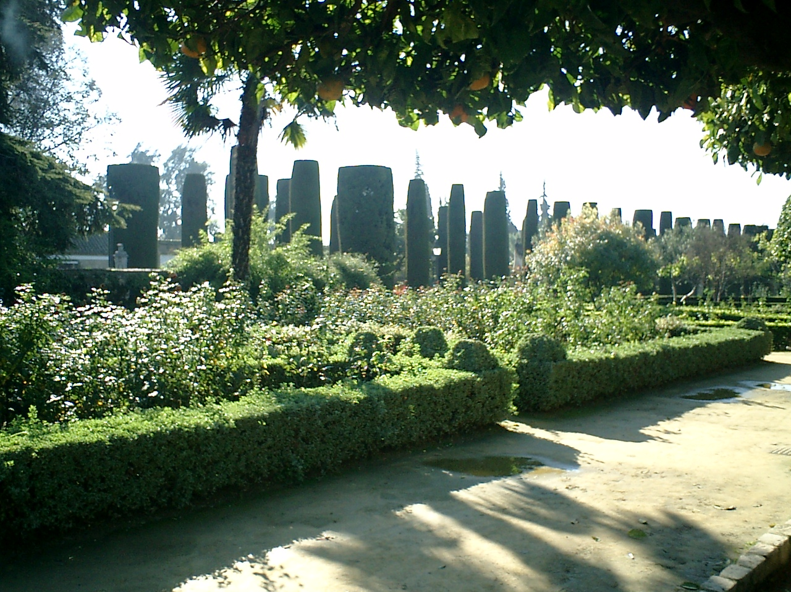
Notes:
Córdoba.-Alcázar de los Reyes Cristianos.-

Slide 37
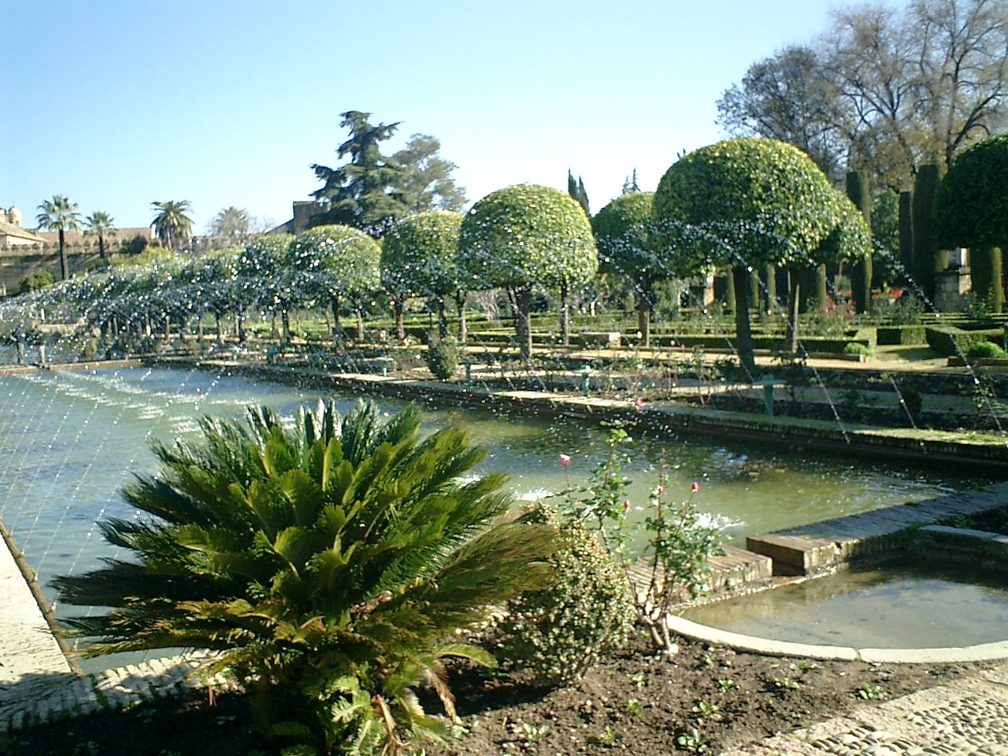
Notes:
Córdoba.-Alcázar de los Reyes Cristianos.-

Slide 38
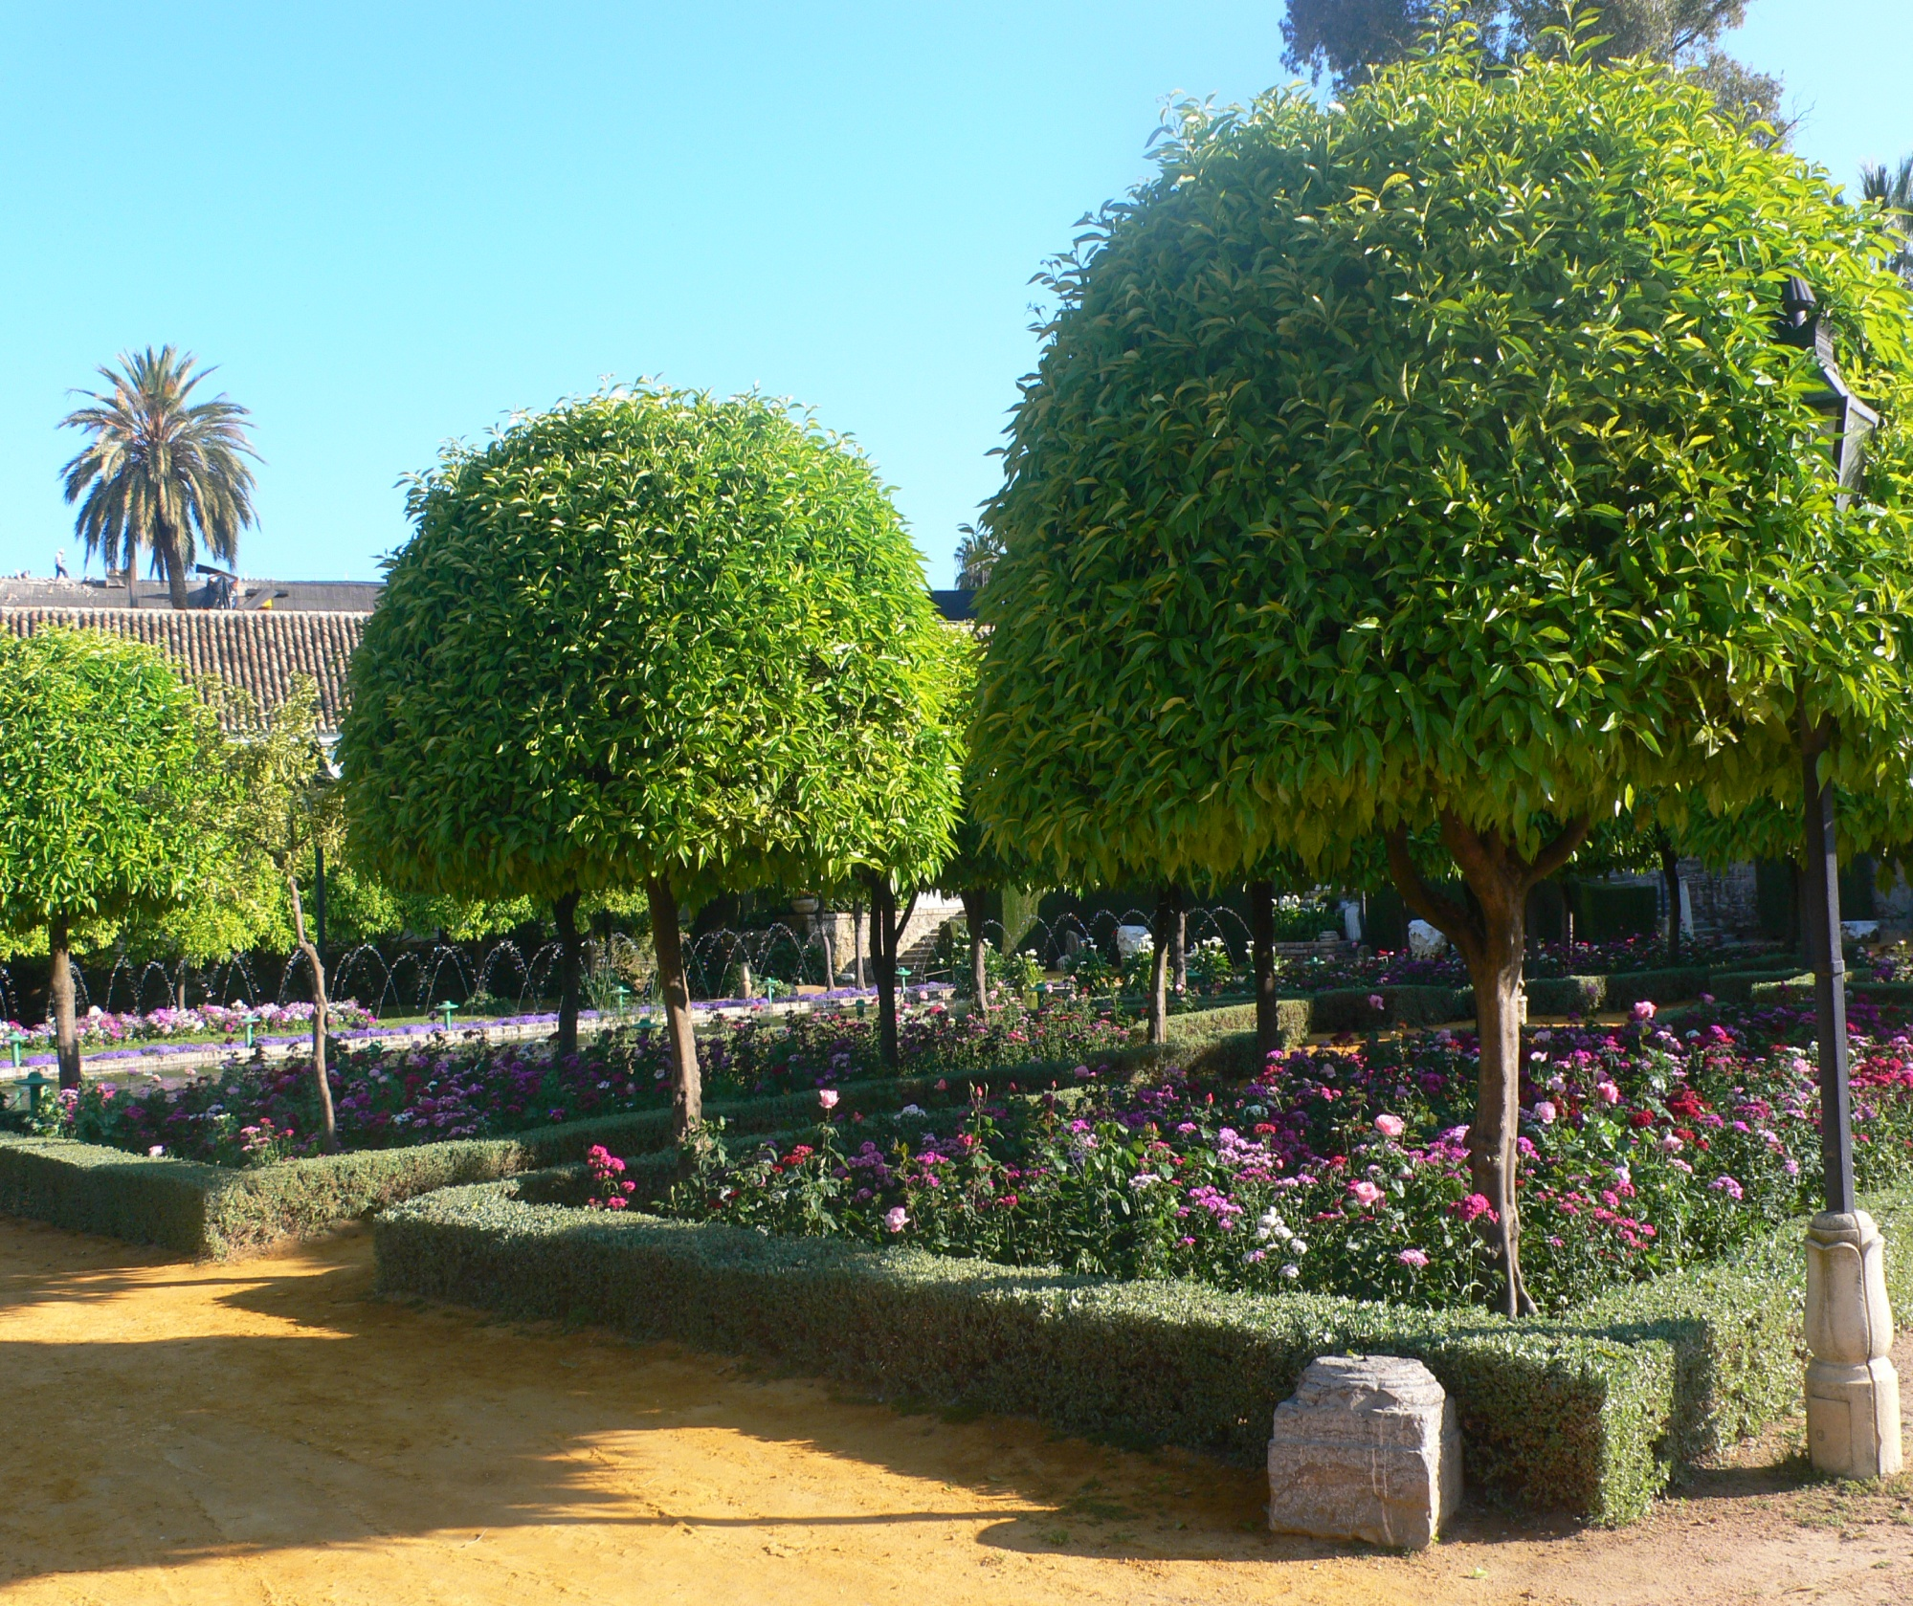
Notes:
Córdoba.-Alcázar de los Reyes Cristianos.-

Slide 39
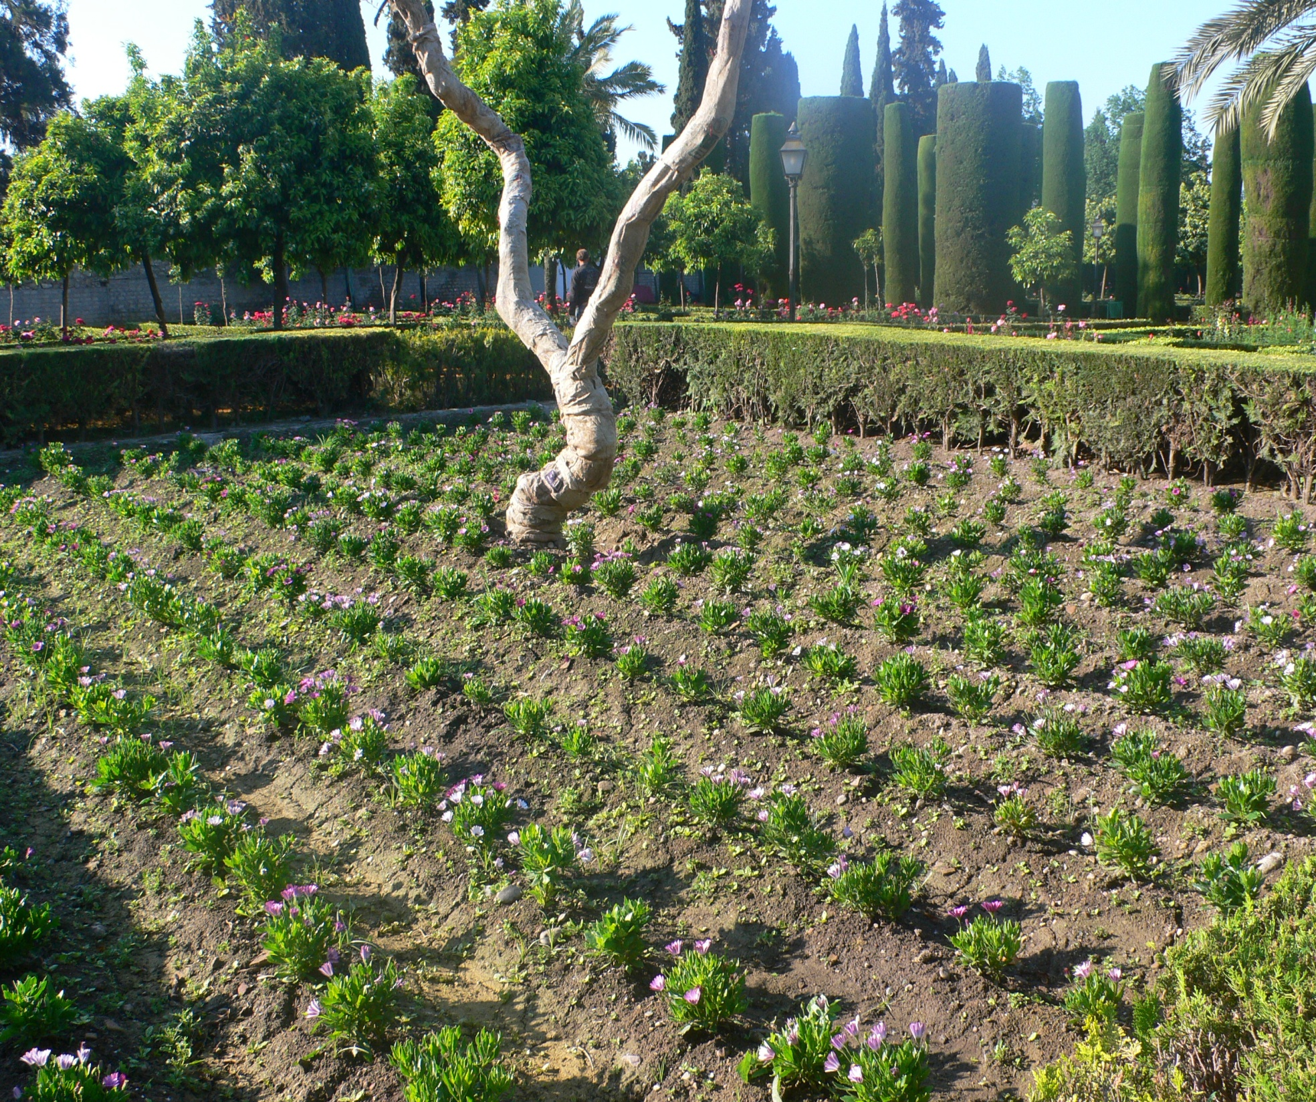
Notes:
Córdoba.-Alcázar de los Reyes Cristianos.-

Slide 40
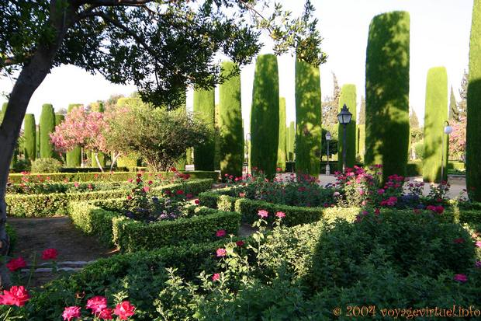
Notes:
Córdoba.-Alcázar de los Reyes Cristianos.-

Slide 41
JARDÍN DE LA FINCA MORATALLA
Estos jardines fueron realizados hacia 1910-1915 en una finca andaluza del Marqués de Viana para convertirla en residencia de recreo y punto de partida para el ejercicio de la montería. Los jardines fueron diseñados por J. C. N. Forestier e integran el estilo francés con el neosevillano creado por él.
Una gran avenida entre la fachada de la Casa-Palacio y la verja ornamental de la entrada se desarrolla en siete terrazas en boulingrín ligeramente hundido.
En las terrazas existen diversos motivos caprichosos como fuentes, bancos y mesas, serpentinas, etc. ejecutadas en ladrillo y azulejo.
El resto de la zona ajardinada obedece a un estilo más intimista, ligeramente romántico, boscoso y umbrío.

Slide 42
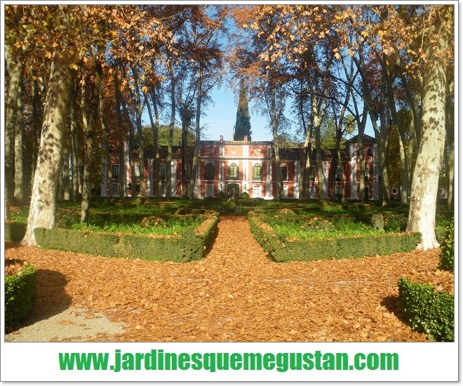
Notes:
Córdoba.-Jardines de Moratalla.-

Slide 43
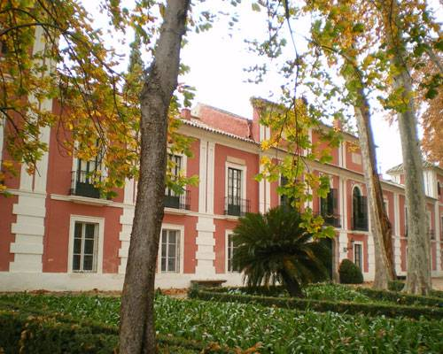
Notes:
Córdoba.-Jardines de Moratalla.-

Slide 44
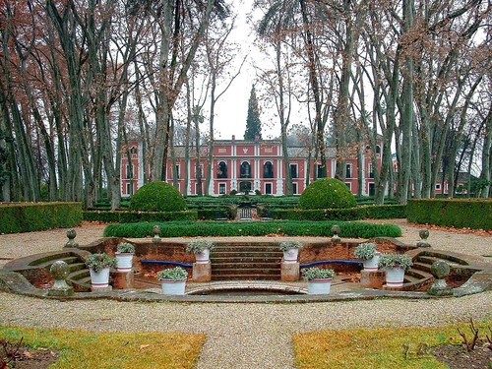
Notes:
Córdoba.-Jardines de Moratalla.-

Slide 45
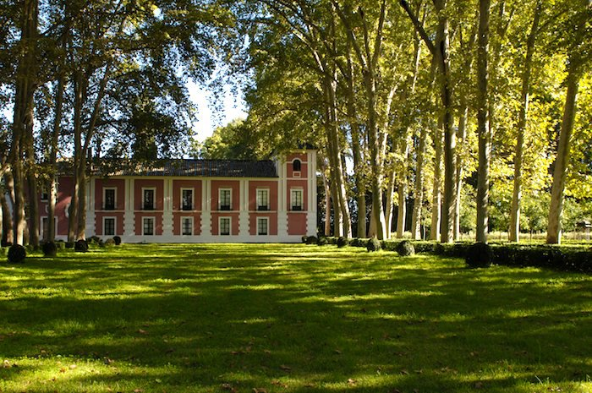
Notes:
Córdoba.-Jardines de Moratalla.-

Slide 46
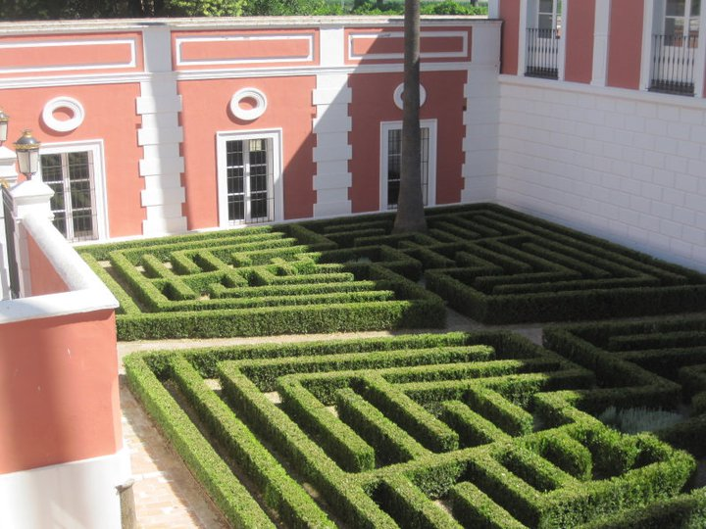
Notes:
-Córdoba.-Jardines de Moratalla.-

Slide 47
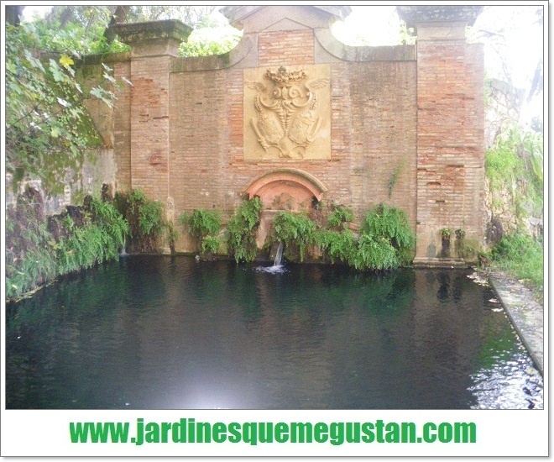
Notes:
Córdoba.-Jardines de Moratalla.-

Slide 48
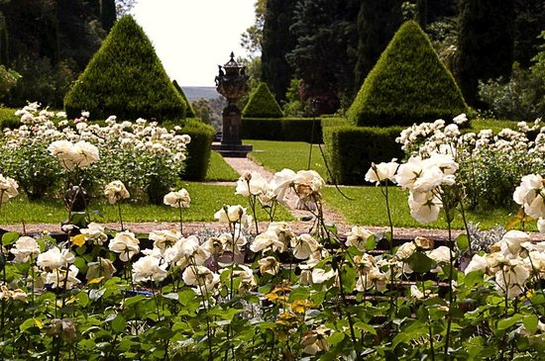
Notes:
Córdoba.-Jardines de Moratalla.-

Slide 49
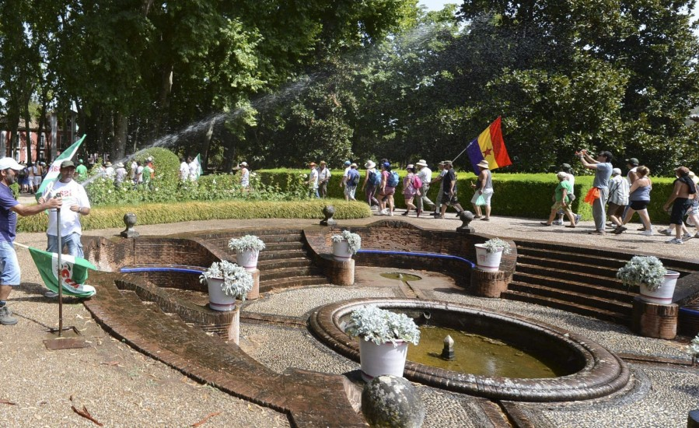
Notes:
Córdoba.-Jardines de Moratalla.-

Slide 50
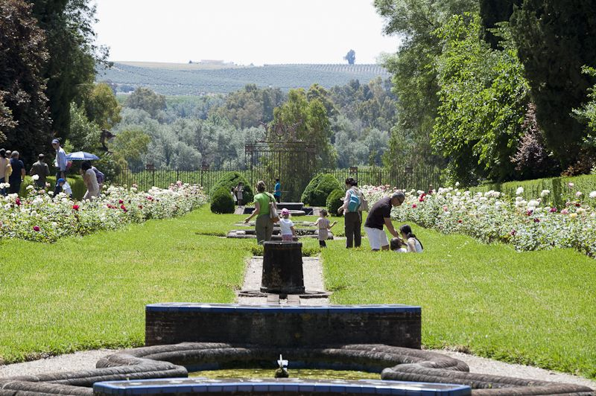
Notes:
Córdoba.-Jardines de Moratalla.-

Slide 51
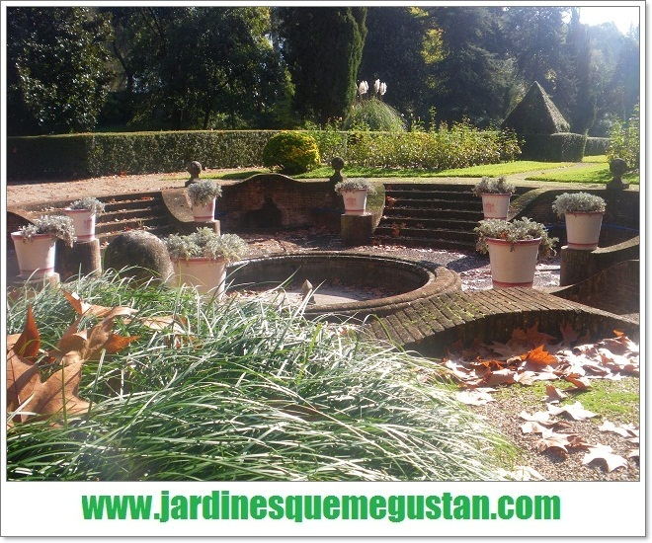
Notes:
Córdoba.-Jardines de Moratalla.-

Slide 52
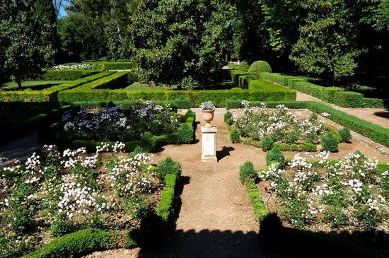
Notes:
Córdoba.-Jardines de Moratalla.-

Slide 53
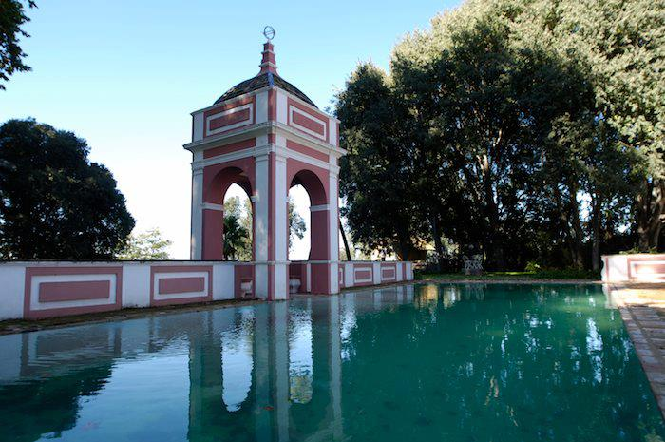
Notes:
Córdoba.-Jardines de Moratalla.-

Slide 54
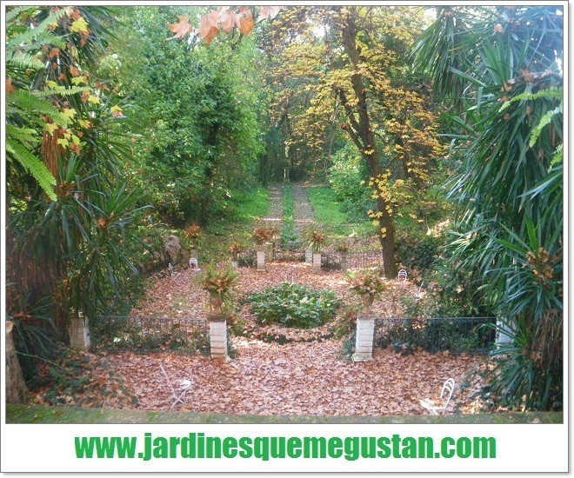
Notes:
Córdoba.-Jardines de Moratalla.-

Slide 55
PATIO DE LOS NARANJOS DE LA IGLESIA CATEDRAL DE CÓRDOBA
Se puede considerar como el jardín "vivo" más antiguo de Europa, ya que su comienzo se puede fechar junto a las primeras obras de la mezquita en 784 con Abd al-Rahman I. Es un recinto cerrado, de unos cincuenta por ciento treinta metros dividido en tres partes, cada una con una bella fuente renacentista en el centro.
Desde un principio tuvo elementos vegetales como granados, cipreses o palmeras y hoy en día la plantación se compone de noventa y ocho naranjos plantados en hileras que datan al menos de finales del siglo XVIII.

Slide 56
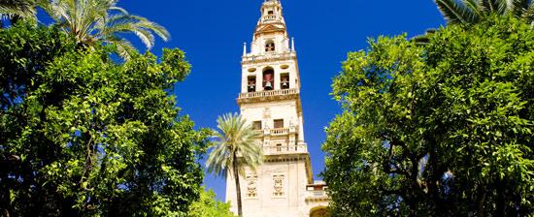

Notes:
Córdoba.-Patio de la Mezquita

Slide 57

Notes:
Córdoba.-Patio de la Mezquita.

Slide 58

Notes:
Córdoba.-Patio de la Mezquita.

Slide 59

Notes:
Córdoba.-Patio de la Mezquita.

Slide 60

Notes:
Córdoba.-Patio de la Mezquita.

Slide 61

Notes:
Córdoba.-Patio de la Mezquita.

Slide 62

Notes:
Córdoba.-Patio de la Mezquita.

Slide 63

Notes:
Córdoba.-Patio de la Mezquita.

Slide 64

Notes:
Córdoba.-Patio de la Mezquita.

Slide 65

Notes:
Córdoba.-Patio de la Mezquita.

Slide 66

Notes:
Córdoba.-Patio de la Mezquita.

Slide 67

Notes:
Córdoba.-Patio de la Mezquita.

Slide 68
patios DEL PALACIO DE VIANA
La herencia romana del impluvium, fundida en la cultura árabe, dio como resultado el patio andaluz, recinto interior, protegido, en el que se desarrolla la vida familiar y social del individuo.
En Córdoba se conservan numerosos patios de extraordinaria calidad, pero el paradigma lo constituye el Palacio de Viana (o de las Rejas de Don Gome) en el que se acumulan once patios -todos ellos bellísimos y singulares- con nombres tan sugerentes como el de los Jardineros, el de la Madama, del Pozo, de las Rejas, de los Naranjos, etc., además de un jardín de cerca de 1.200 m2, de diseño barroco con reminiscencias musulmanas.

Slide 69



Notes:
Córdoba.-Patios del Palacio de Viana

Slide 70

Notes:
Córdoba.-Patios del Palacio de Viana

Slide 71

Notes:
Córdoba.-Patios del Palacio de Viana

Slide 72

Notes:
Córdoba.-Patios del Palacio de Viana

Slide 73

Notes:
Córdoba.-Patios del Palacio de Viana

Slide 74

Notes:
Córdoba.-Patios del Palacio de Viana

Slide 75

Notes:
Córdoba.-Patios del Palacio de Viana.-Patio de la Madama

Slide 76

Notes:
Córdoba.-Patios del Palacio de Viana

Slide 77

Notes:
Córdoba.-Patios del Palacio de Viana

Slide 78


Notes:
Córdoba.-Patios del Palacio de Viana.-Patio de la Madama y Patio delas Columnas

Slide 79

Notes:
Córdoba.-Patios del Palacio de Viana.-Patio de las Columnas

Slide 80

Notes:
Córdoba.-Patios del Palacio de Viana.-Patio de las Columnas

Slide 81

Notes:
Córdoba.-Patios del Palacio de Viana.-Patio de la Capilla

Slide 82
SAN LORENZO DE TRASOUTO
El pazo de San Lorenzo en la ciudad de Santiago es un ejemplo de monasterio medieval transformado en residencia palaciega.
Su origen se remonta al siglo XIII cuando Martín Arias, obispo de Zamora funda una ermita dedicada a San Lorenzo que se convierte más tarde en un modesto eremitorio de la orden franciscana rodeado de espesos robledales.
El pazo cuenta con jardines exteriores que destacan más por su riqueza y variedad botánica que por su trazado. Pero si el pazo merece la pena destacarse en lo que a jardines se refiere es por su especial e insólito claustro.
Es éste un espacio de planta casi cuadrada (16 x 18 m) , enmarcado por una galería abierta en el piso inferior y acristalada en el superior y un paseo perimetral que encierra un jardín con bojes tallados formando dibujos que, con el transcurrir de los años, se han convertido en extraños jeroglíficos cuyo significado es difícil desentrañar

Slide 83


Notes:
Pazo de San Lorenzo de Trasouto.-

Slide 84


Slide 85

Notes:
Pazo de San Lorenzo de Trasouto.-

Slide 86

Notes:
Pazo de San Lorenzo de Trasouto.-

Slide 87

Notes:
Pazo de San Lorenzo de Trasouto.-

Slide 88

Notes:
Pazo de San Lorenzo de Trasouto.-Laberinto

Slide 89

Notes:
Pazo de San Lorenzo de Trasouto.-

Slide 90


Notes:
Pazo de San Lorenzo de Trasouto.-

Slide 91

Notes:
Pazo de San Lorenzo de Trasouto.-

Slide 92
Jardines del Pazo de Mariñan
El pazo está enclavado en un impresionante paisaje dominado por la ría de Betanzos. Sus terrenos descienden en terrazas hasta el río Mandeo, ocupando los jardines principales la terraza intermedia. Fue en origen una torre de carácter militar que en el siglo XVIII se transforma en palacio y sus huertas y tierras de cultivo se convierten en cuidados jardines. Lo más notable es el parterre que se extiende frente a la fachada posterior. La minuciosa restauración que ha llevado a cabo la Diputación ha rescatado los preciosistas parterres de inspiración clásica francesa en los que el boj recortado dibuja blasones y variadas formas geométricas.

Slide 93


Slide 94

Notes:
Galicia.-Pazo de Mariñan

Slide 95

Notes:
Galicia.-Pazo de Mariñan

Slide 96

Notes:
Galicia.-Pazo de Mariñan

Slide 97

Notes:
Galicia.-Pazo de Mariñan

Slide 98

Notes:
Galicia.-Pazo de Mariñan

Slide 99

Notes:
Galicia.-Pazo de Mariñan

Slide 100

Notes:
Galicia.-Pazo de Mariñan

Slide 101

Notes:
Galicia.-Pazo de Mariñan

Slide 102

Notes:
Galicia.-Pazo de Mariñan

Slide 103

Notes:
Galicia.-Pazo de Mariñan

Slide 104

Notes:
Galicia.-Pazo de Mariñan

Slide 105

Notes:
Galicia.-Pazo de Mariñan.-Camelias

Slide 106
JARDÍN BOTÁNICO DE CAP ROIG
En 1927 el coronel Woevodsky y Dorothy Webster compran los terrenos de su finca de Cap Roig donde comienzan a levantar un castillo y trazan un magnífico parque.
Las obras continuarán hasta 1974.
El jardín desciende en terrazas desde el castillo hasta el mar.
Las primeras (Terrazas de las Monjas, Terraza del Bassin, Jardín de los Enamorados) están conectadas por la Escalera de los Cipreses, y tienen un marcado acento arquitectónico mientras que a partir de aquí los paseos descienden suavemente hacia la costa.
En esta zona se encuentra el Jardín de la Primavera, el Jardín de Cactus y el Paseo de los Geranios con una espectacular floración.

Slide 107

Notes:
Jardin Botánico de Cap Roig.-Calella de Palafrugell

Slide 108

Notes:
Jardin Botánico de Cap Roig.-Calella de Palafrugell

Slide 109

Notes:
Jardin Botánico de Cap Roig.-Calella de Palafrugell

Slide 110

Notes:
Jardin Botánico de Cap Roig.-Calella de Palafrugell

Slide 111


Notes:
Jardin Botánico de Cap Roig.-Calella de Palafrugell

Slide 112

Notes:
Jardin Botánico de Cap Roig.-Calella de Palafrugell

Slide 113


Notes:
Jardin Botánico de Cap Roig.-Calella de Palafrugell

Slide 114

Notes:
Jardin Botánico de Cap Roig.-Calella de Palafrugell.-Jardin de cactus

Slide 115

Notes:
Jardin Botánico de Cap Roig.-Calella de Palafrugell

Slide 116

Notes:
Jardin Botánico de Cap Roig.-Calella de Palafrugell

Slide 117

Notes:
Jardin Botánico de Cap Roig.-Calella de Palafrugell

Slide 118

Notes:
Jardin Botánico de Cap Roig.-Calella de Palafrugell

Slide 119

Notes:
Jardin Botánico de Cap Roig.-Calella de Palafrugell

Slide 120

Notes:
Jardin Botánico de Cap Roig.-Calella de Palafrugell

Slide 121

Notes:
Jardin Botánico de Cap Roig.-Calella de Palafrugell

